Slide 1

Архитектуры процессорных систем
Лекция 8. Многотактный процессор RISC-V
Цикл из 16 лекций о цифровой схемотехнике, способах построения и архитектуре компьютеров

Slide 2
План лекции
Классификация микроархитектур
Кодирование инструкций RISC-V
Синтез процессора с многотактной микроархитектурой
Устройство управления
С жесткой логикой
С микропрограммным управлением
Оценка производительности полученного процессора

Slide 3
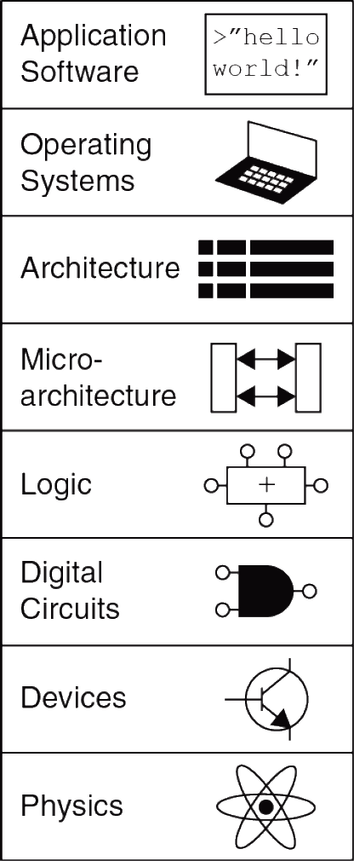

– абстрактная модель функциональных возможностей процессора (средства, которыми может пользоваться программист / функциональная организация)

Slide 4
Instruction Set Architecture (ISA)
Система команд
Средства для выполнения команд
Форматы данных
Системы регистров
Способы адресации
Модели памяти

Slide 5
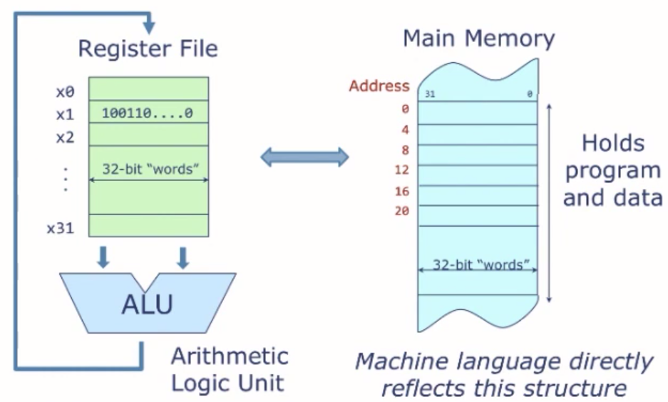
Особенности архитектуры RISC-V
Регистровый файл
32 регистра общего назначения
Каждый регистр 32 бита
x0 = 0
Память
Каждая ячейка памяти имеет ширину 32 бита (1 слово)
Память имеет побайтовую адресацию
Адреса соседних слов отличаются на 4
Адрес 32 бита
Может быть адресовано 2^32 байт или 2^30 слов

Slide 6
RISC-V инструкции
Вычислительные
Register-register op dest, src1, src2
Register-immeliate op dest, src1, const
Загрузки и сохранения
lw dest, offset(base)
sw src, offset(base)
Управления
Безусловный переход jal label и lalr register
Условный переход comp src1, src2, label

Slide 7
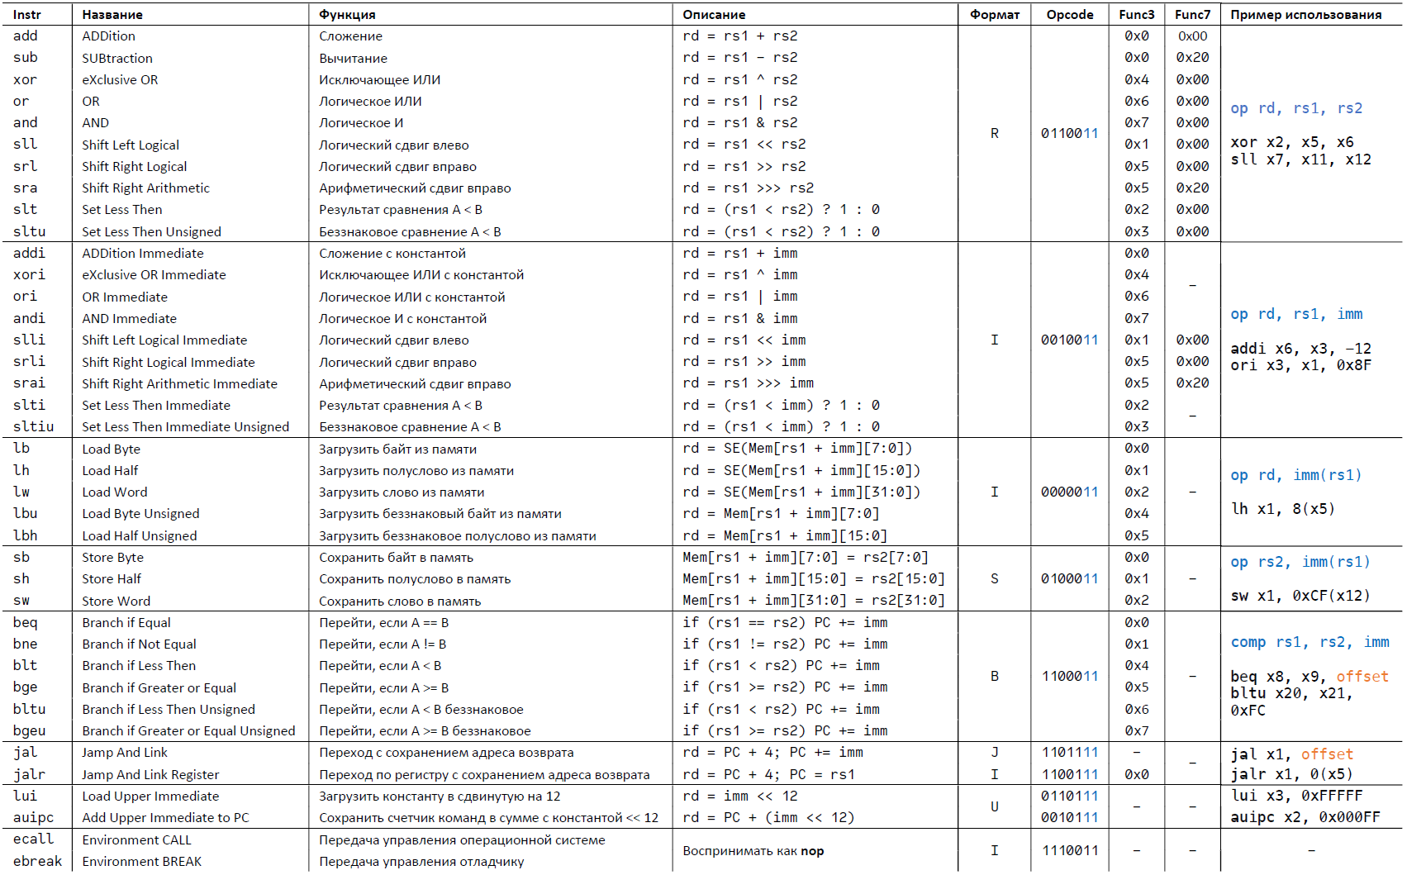

Slide 8
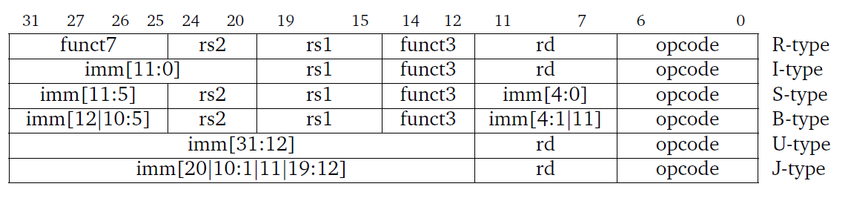
Кодирование инструкций RISC-V

Slide 9
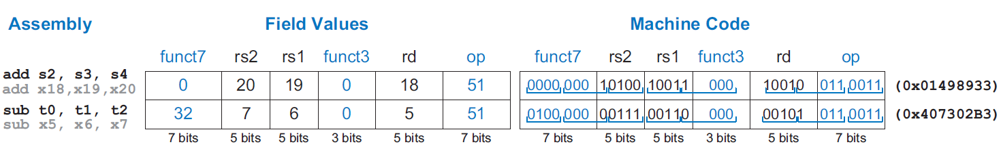
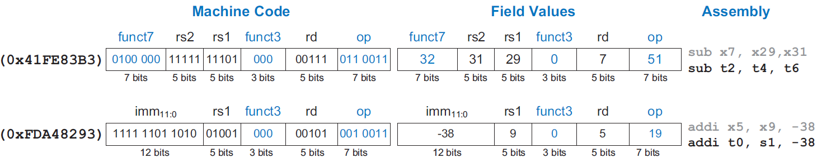
Кодирование инструкций RISC-V

Slide 10
– физическая модель, которая устанавливает состав, порядок и принципы взаимодействия основных функциональных частей процессора (структурная организация)

Slide 11
Микроархитектуры
Однотактная
выполняет одну инструкцию за один такт
Многотактная
выполняет одну инструкцию за несколько более коротких тактов
Конвейерная
результат применения принципа конвейерной обработки к однотактной микроархитектуре

Slide 12
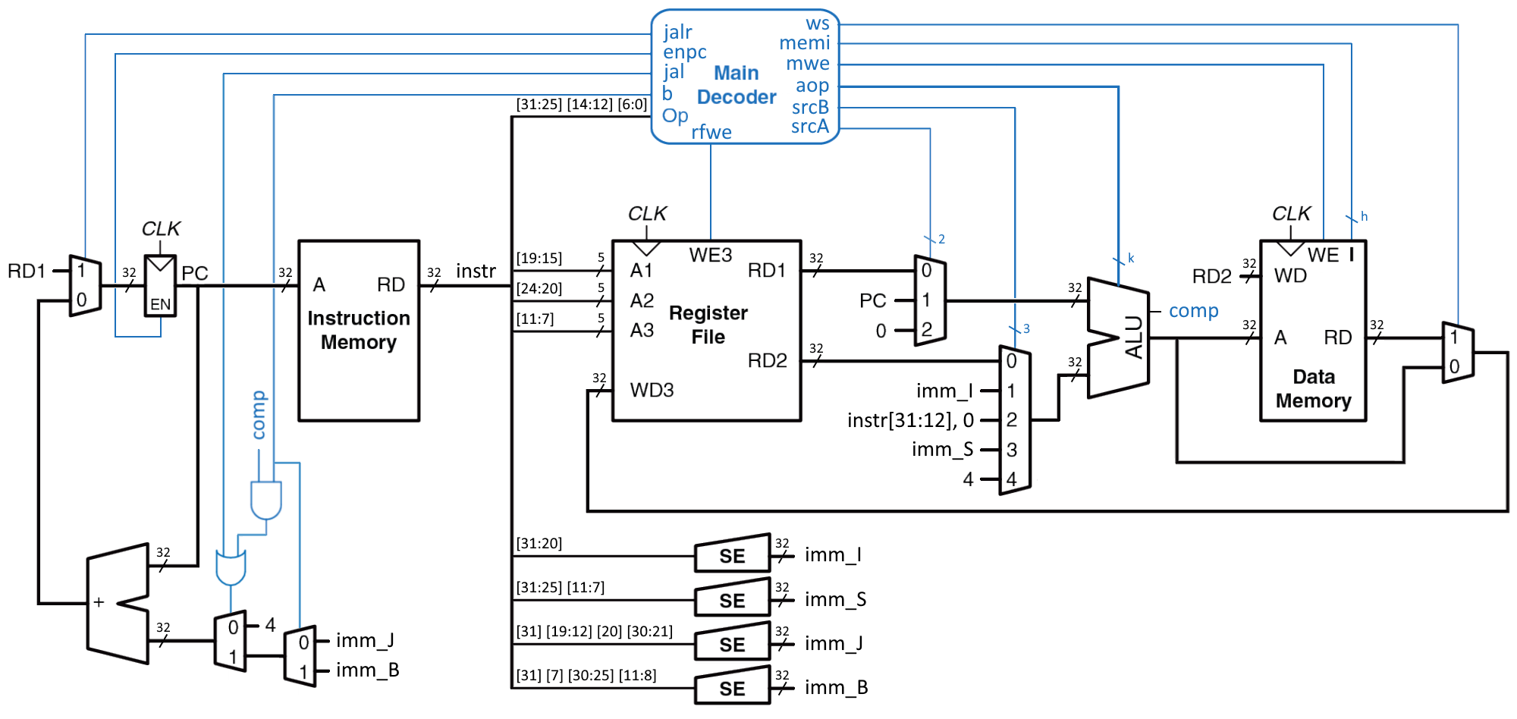
lw

Slide 13
add
lw > add

Slide 14
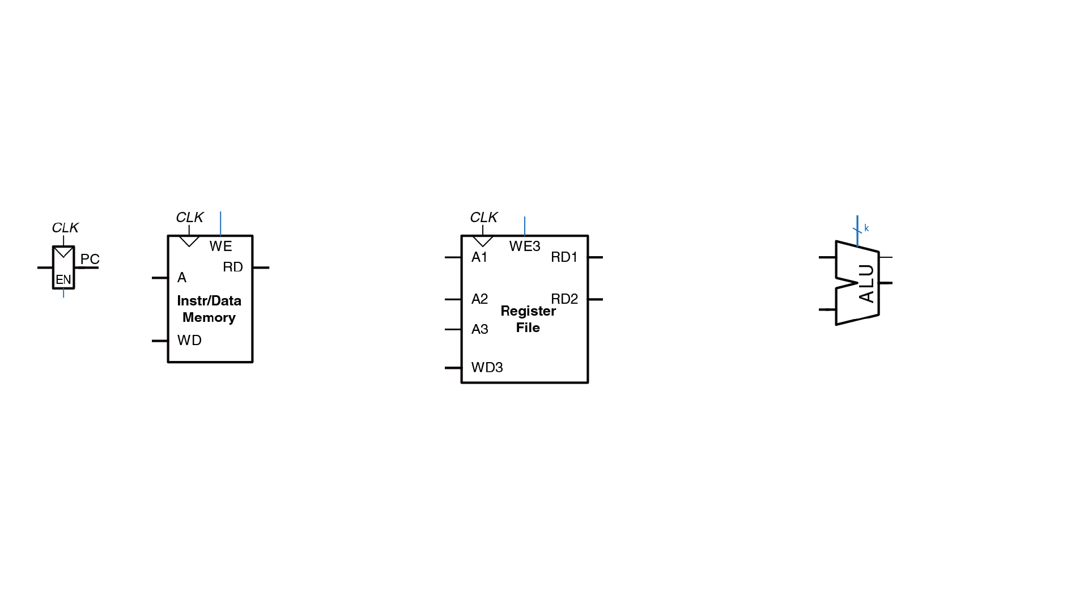

Slide 15
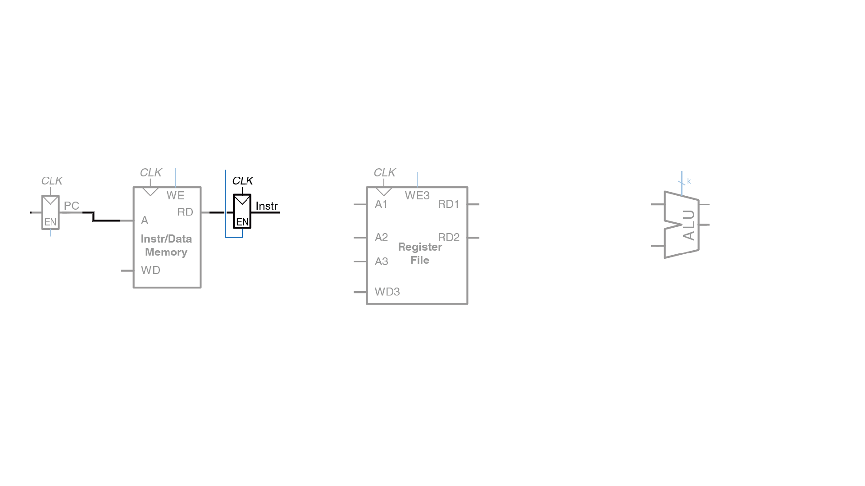

Slide 16
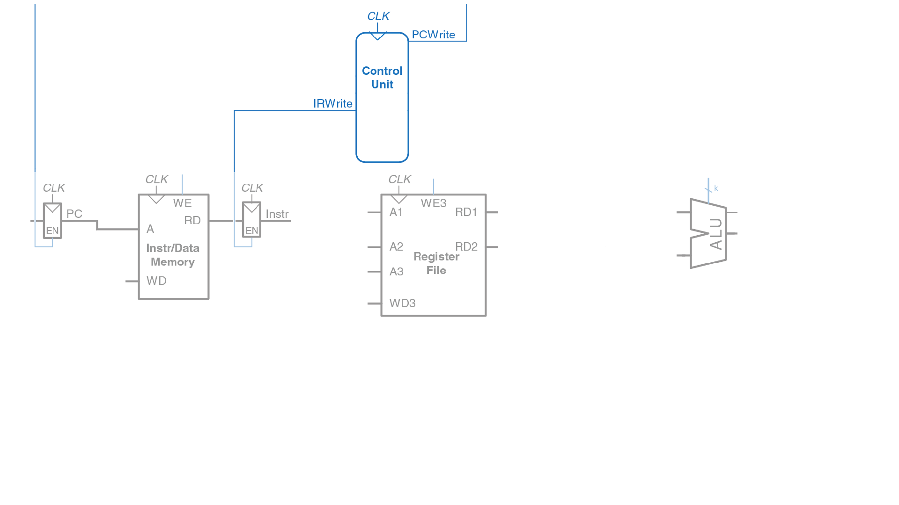
add xN, xM, xK

Slide 17
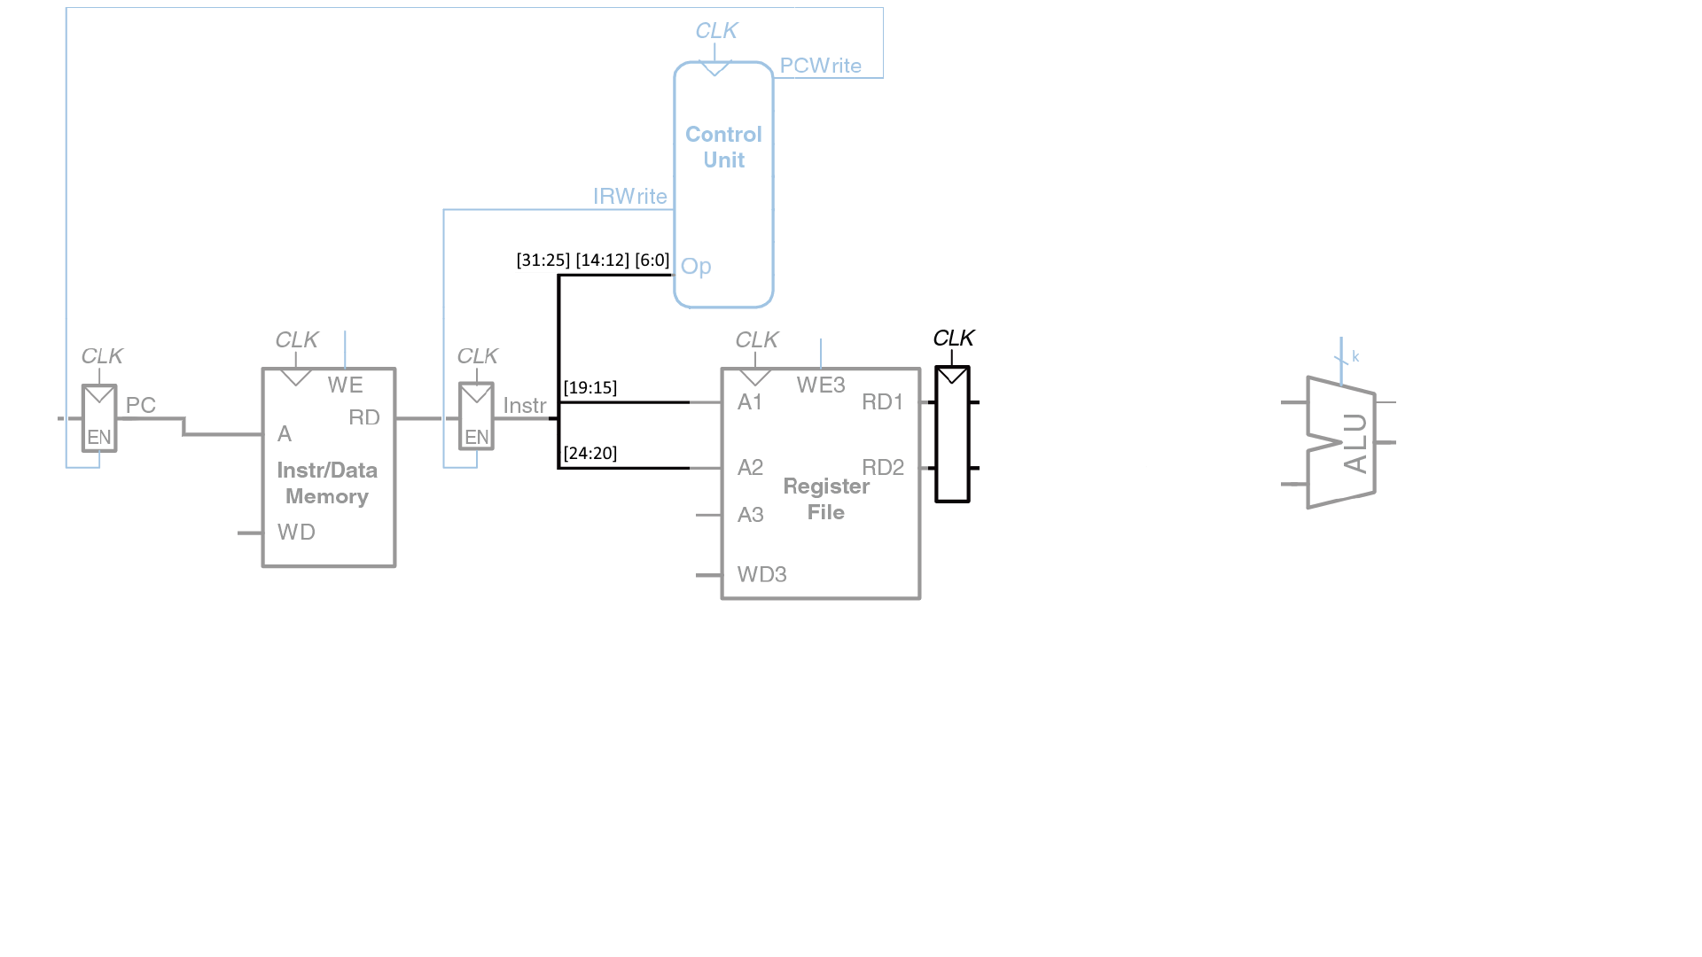
add xN, xM, xK

Slide 18
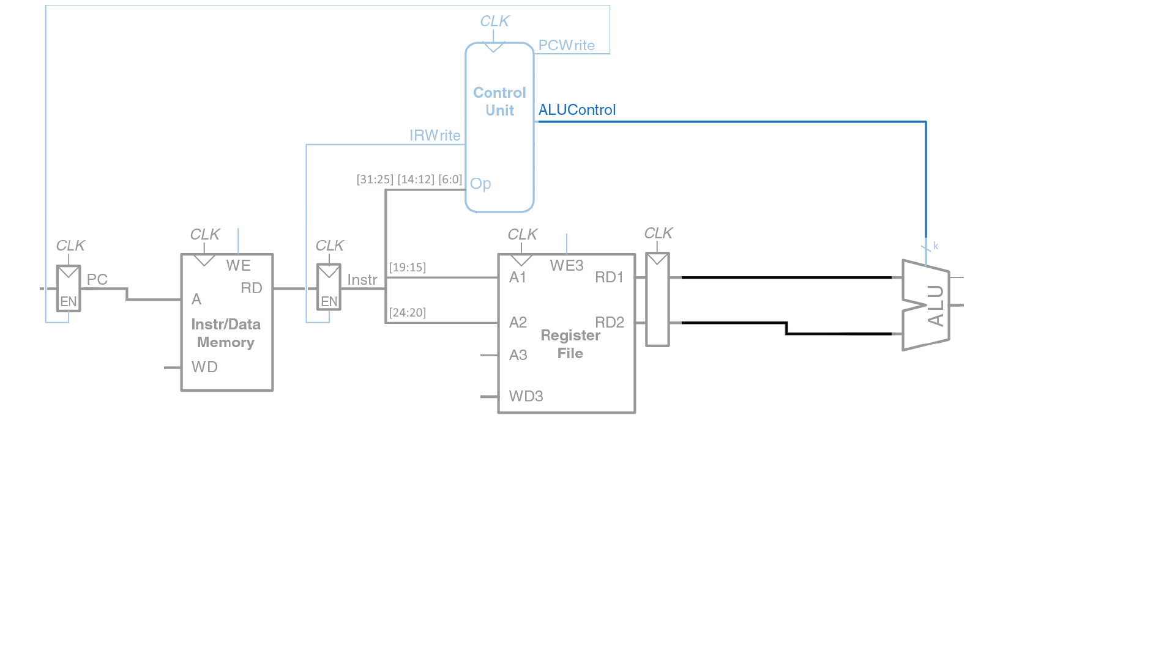
add xN, xM, xK

Slide 19
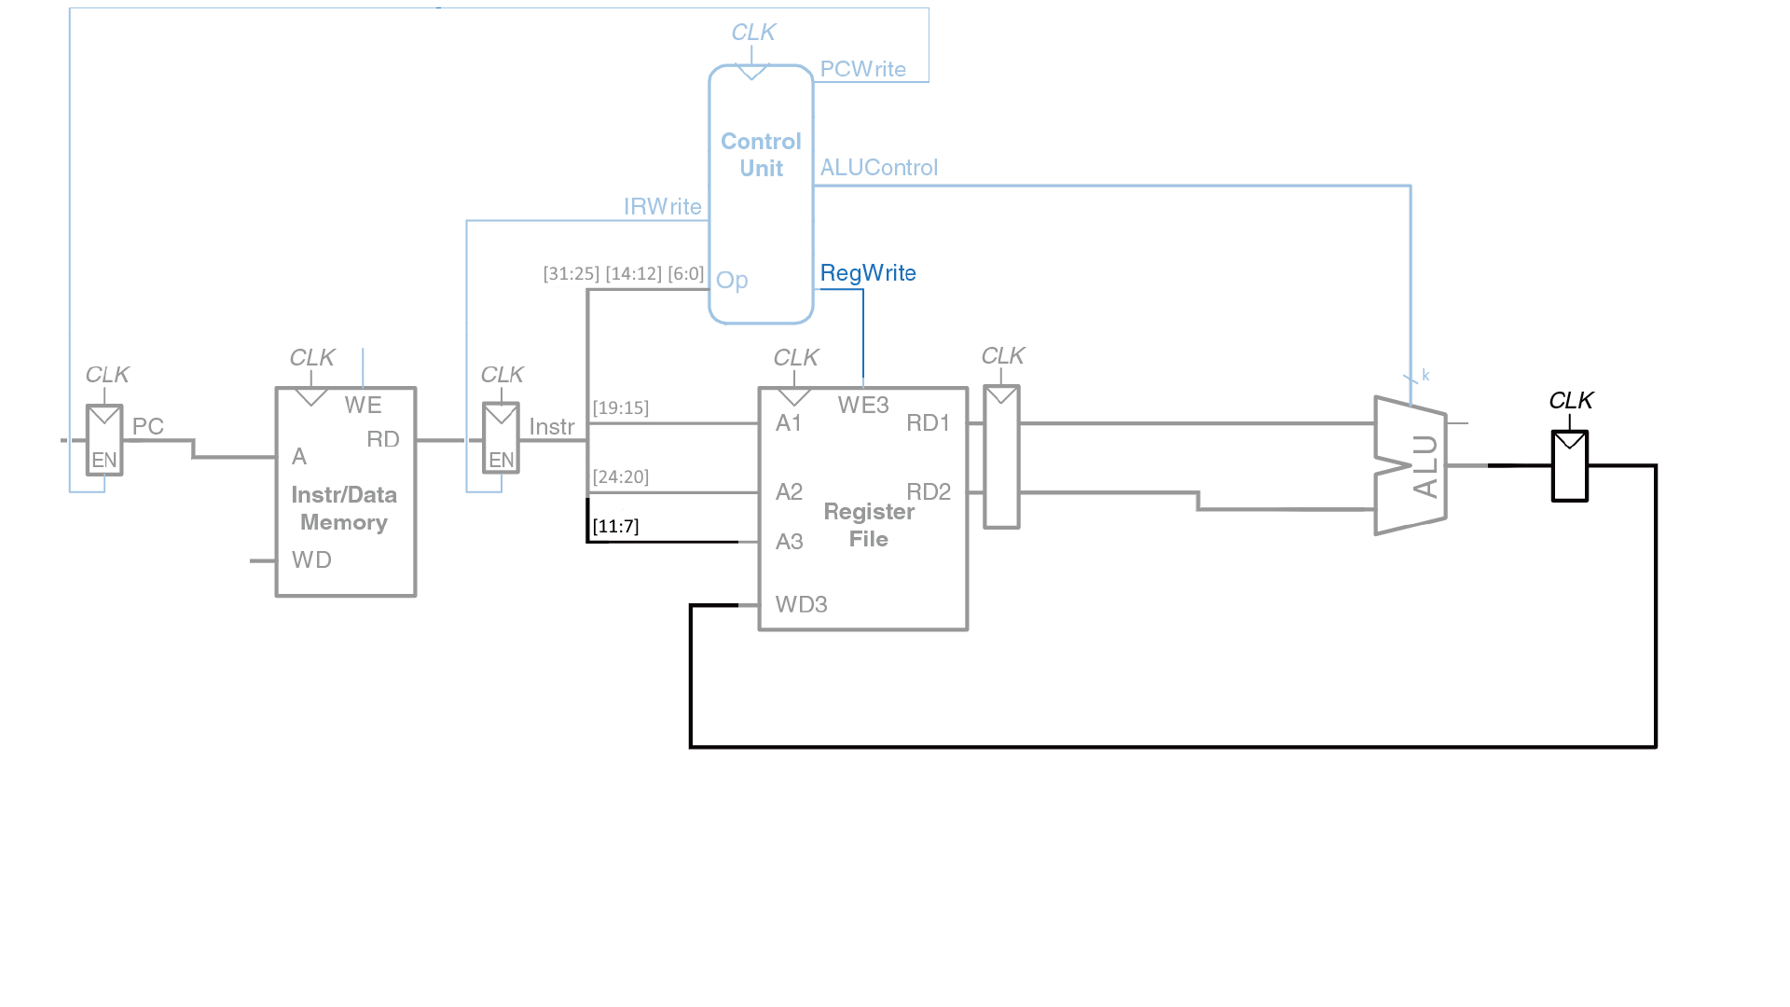
add xN, xM, xK

Slide 20
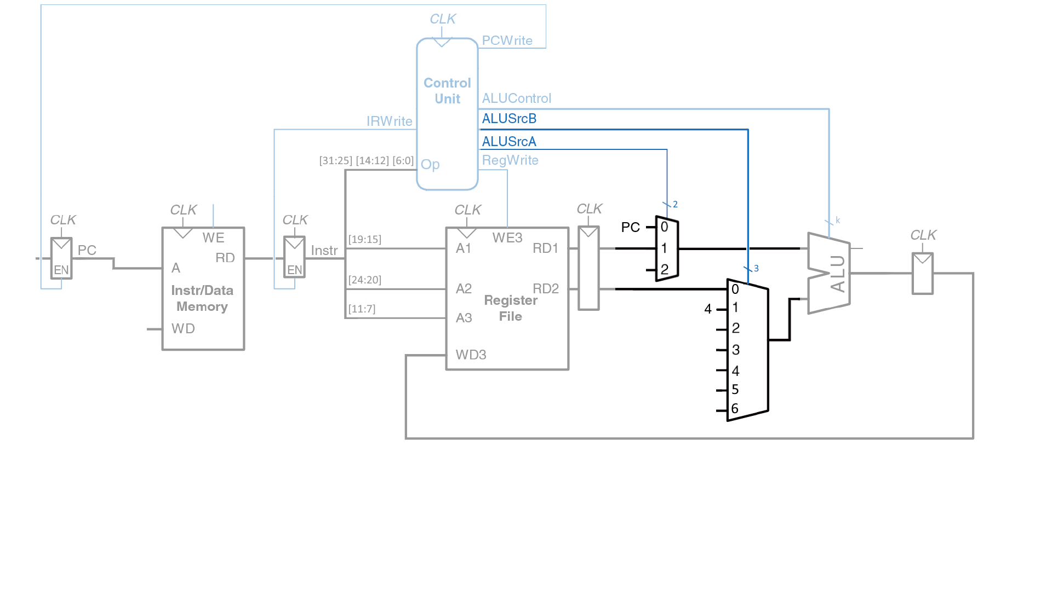
PC = PC + 4

Slide 21
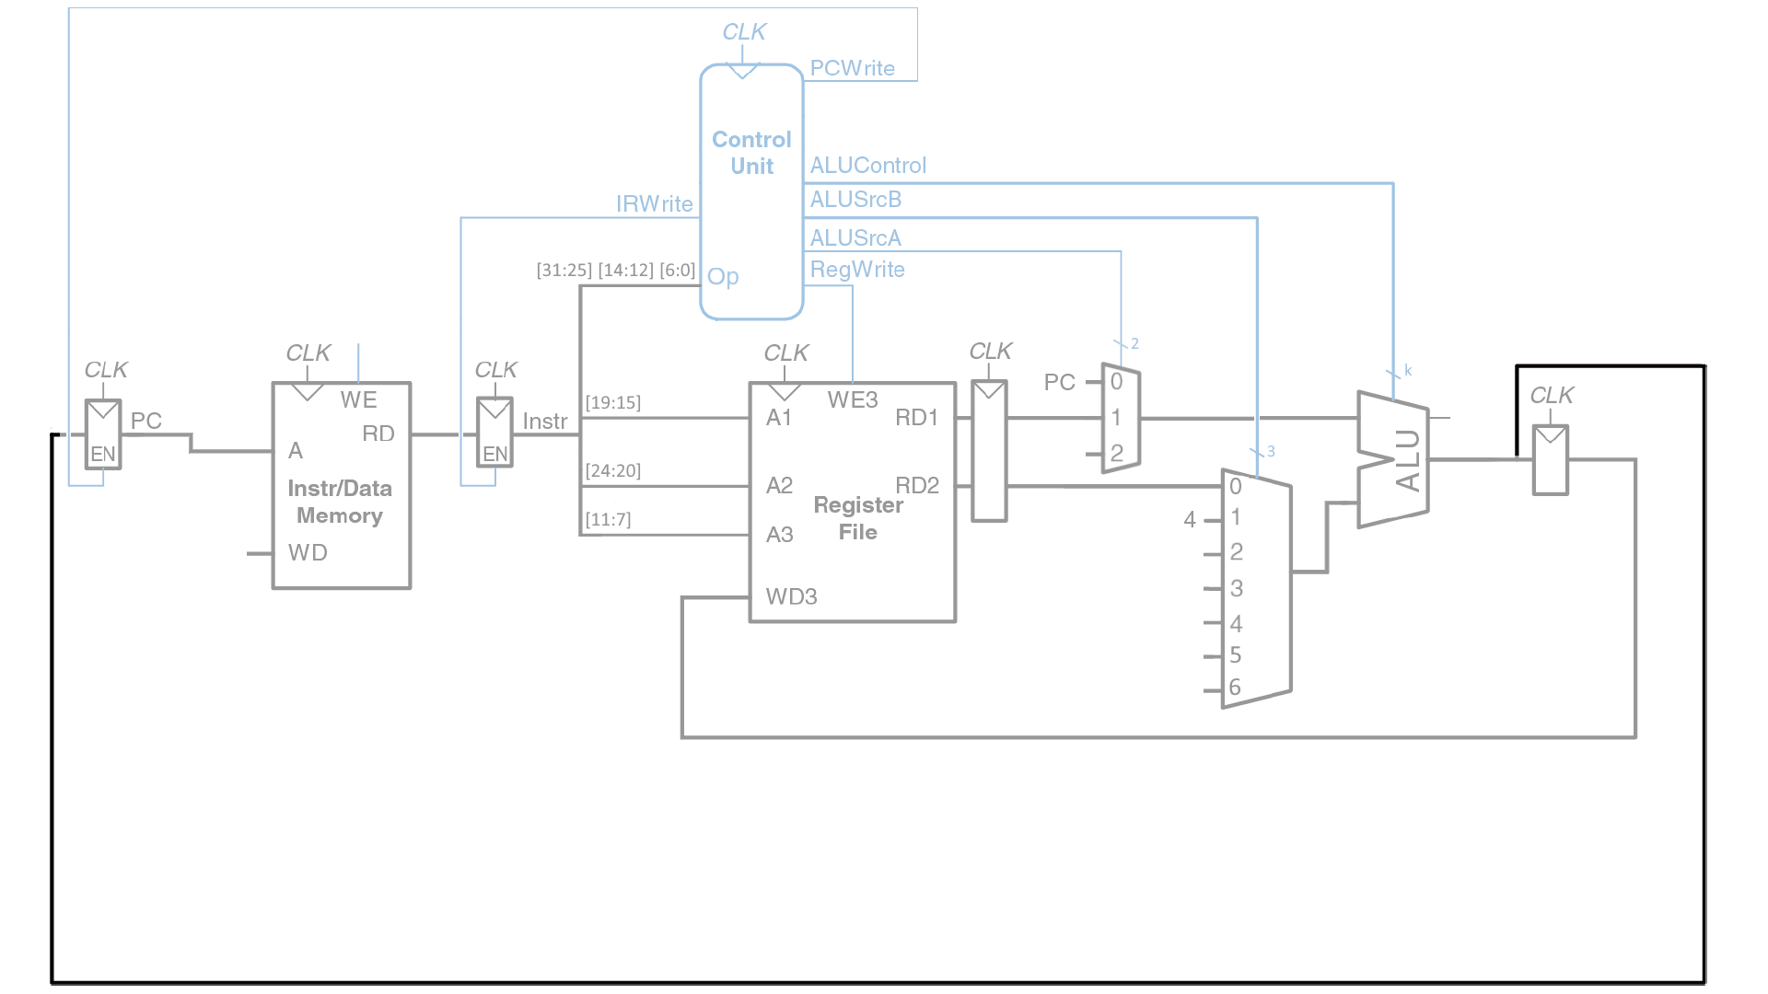
PC = PC + 4

Slide 22
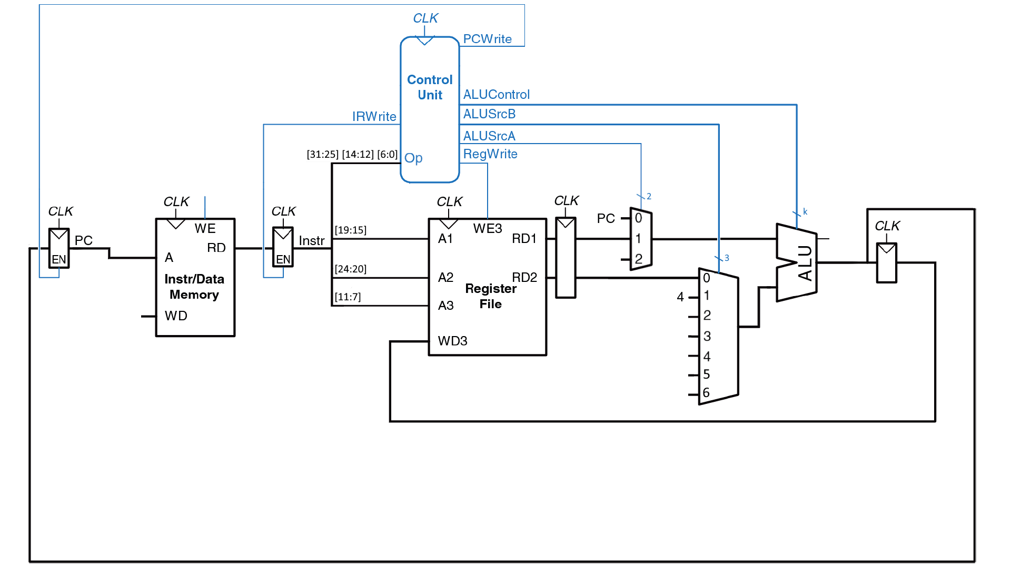

Slide 23
add
1
0
+
1
0
1
[1] ReadInstr / PC = PC + 4

Slide 24
add
0
0
0
[1] ReadInstr / PC = PC + 4
[2] DecodeInstr

Slide 25
add
0
1
+
0
0
0
[1] ReadInstr / PC = PC + 4
[2] DecodeInstr
[3] Execute

Slide 26
add
0
0
1
[1] ReadInstr / PC = PC + 4
[2] DecodeInstr
[3] Execute
[4] Write to RF

Slide 27
1
0
+
1
0
1
[1] ReadInstr / PC = PC + 4

Slide 28
addi xN, xM, const

Slide 29
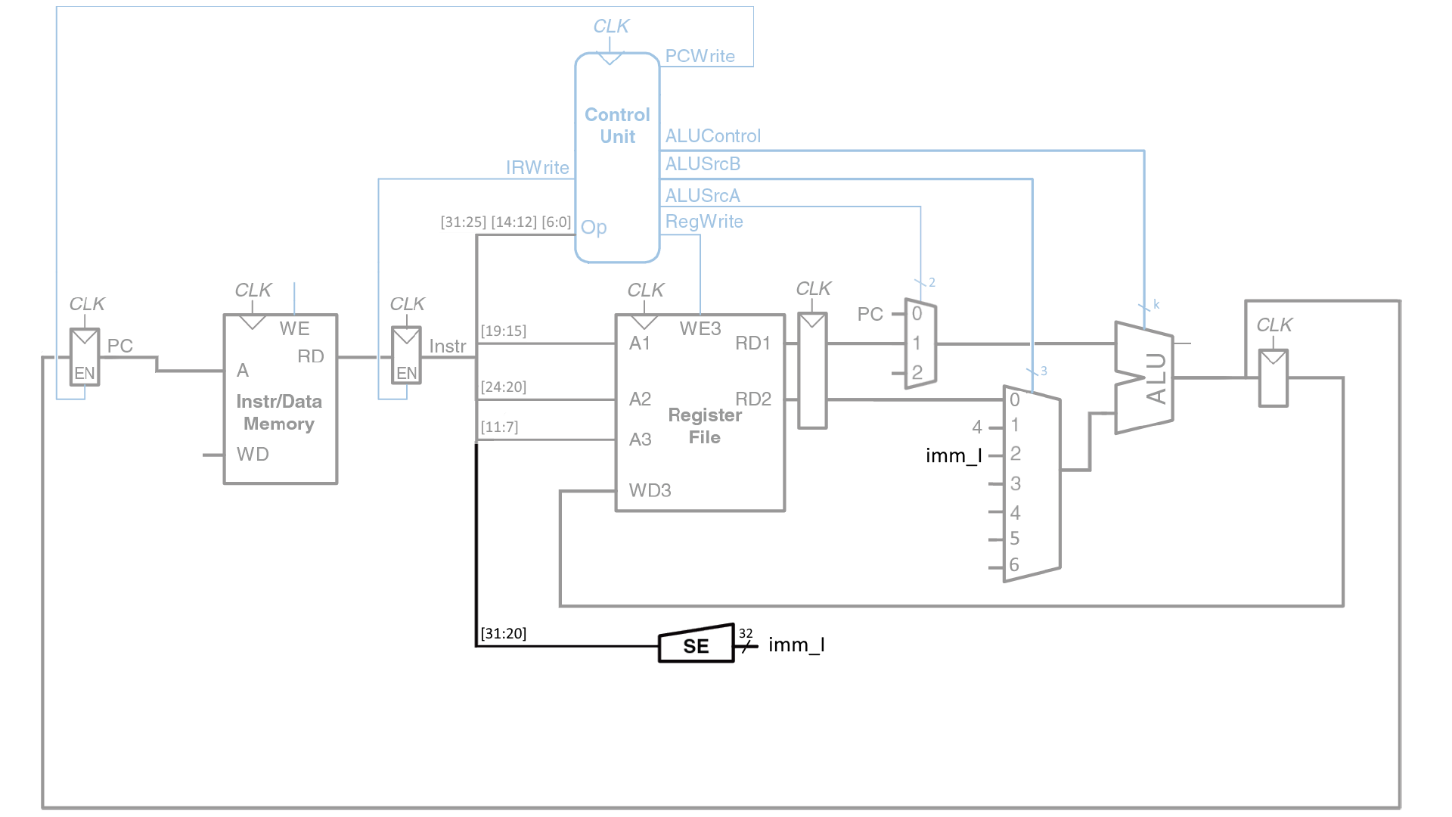
addi xN, xM, const

Slide 30
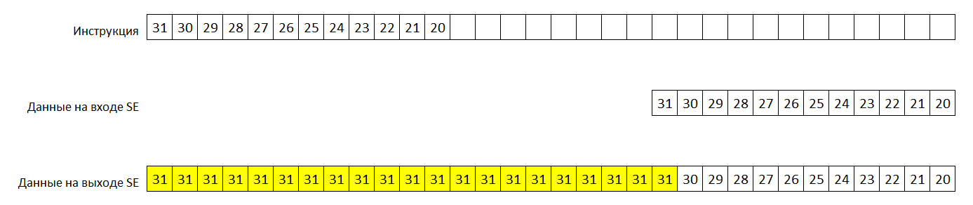
addi xN, xM, const

Slide 31
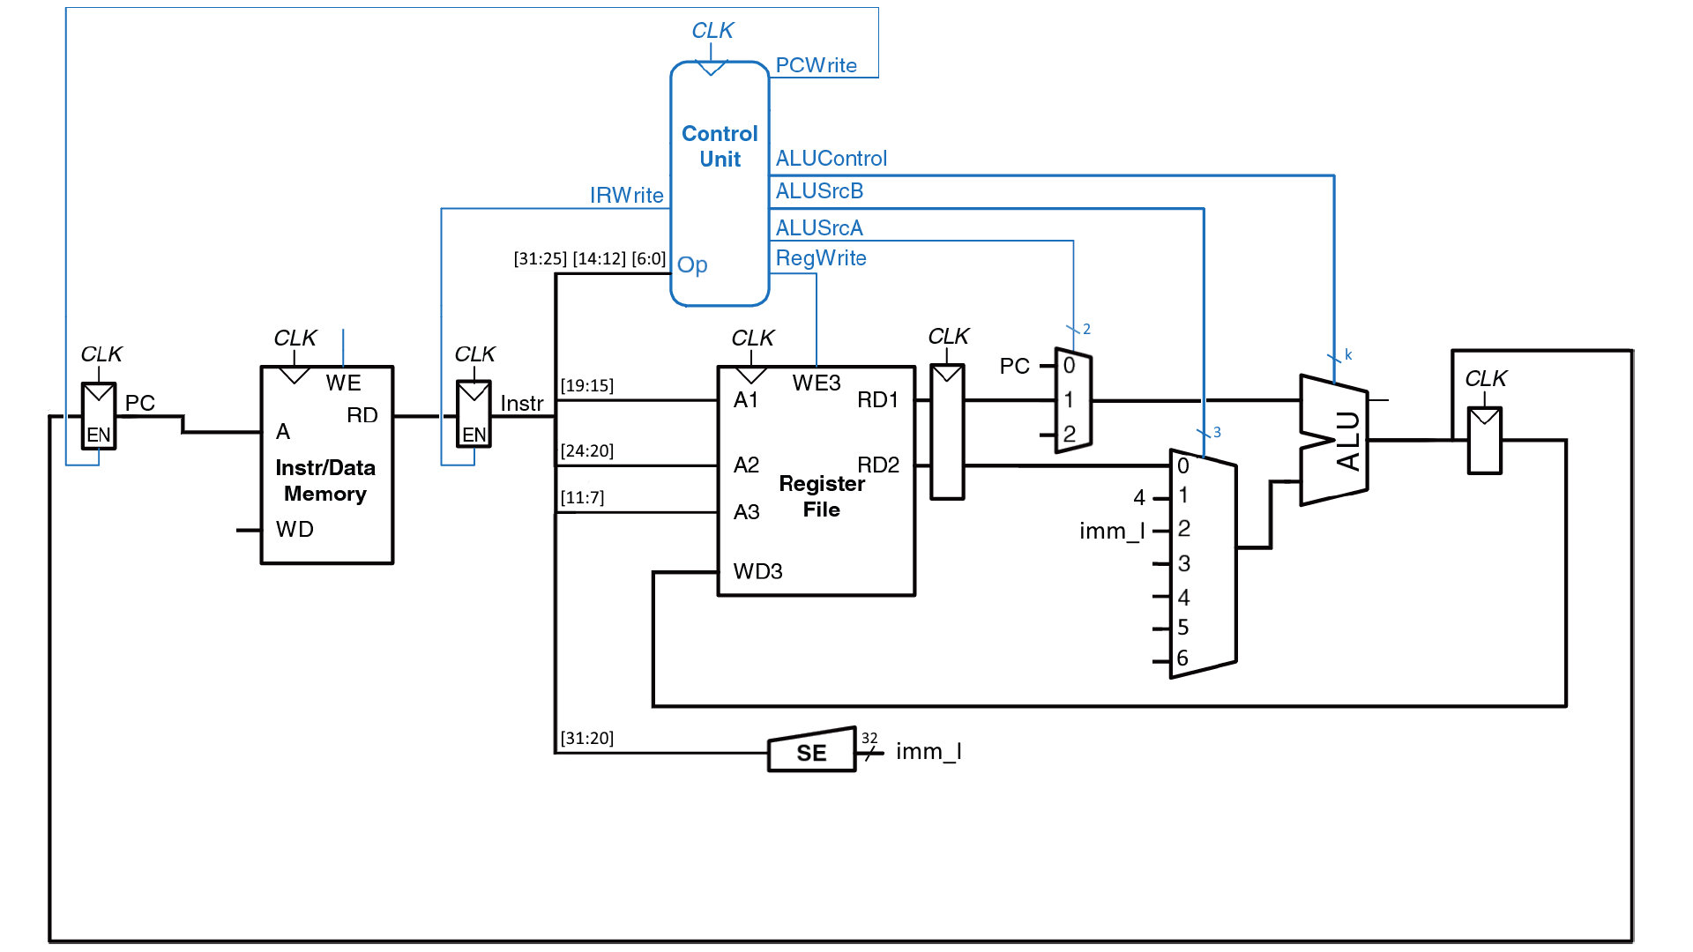
ori
1
0
+
1
0
1
[1] ReadInstr / PC += 4

Slide 32
ori
0
0
0
[1] ReadInstr / PC += 4
[2] DecodeInstr

Slide 33
ori
0
1
|
0
0
2
[1] ReadInstr / PC += 4
[2] DecodeInstr
[3] Execute

Slide 34
ori
0
0
1
[1] ReadInstr / PC += 4
[2] DecodeInstr
[3] Execute
[4] Write to RF

Slide 35
lui xN, const

Slide 36
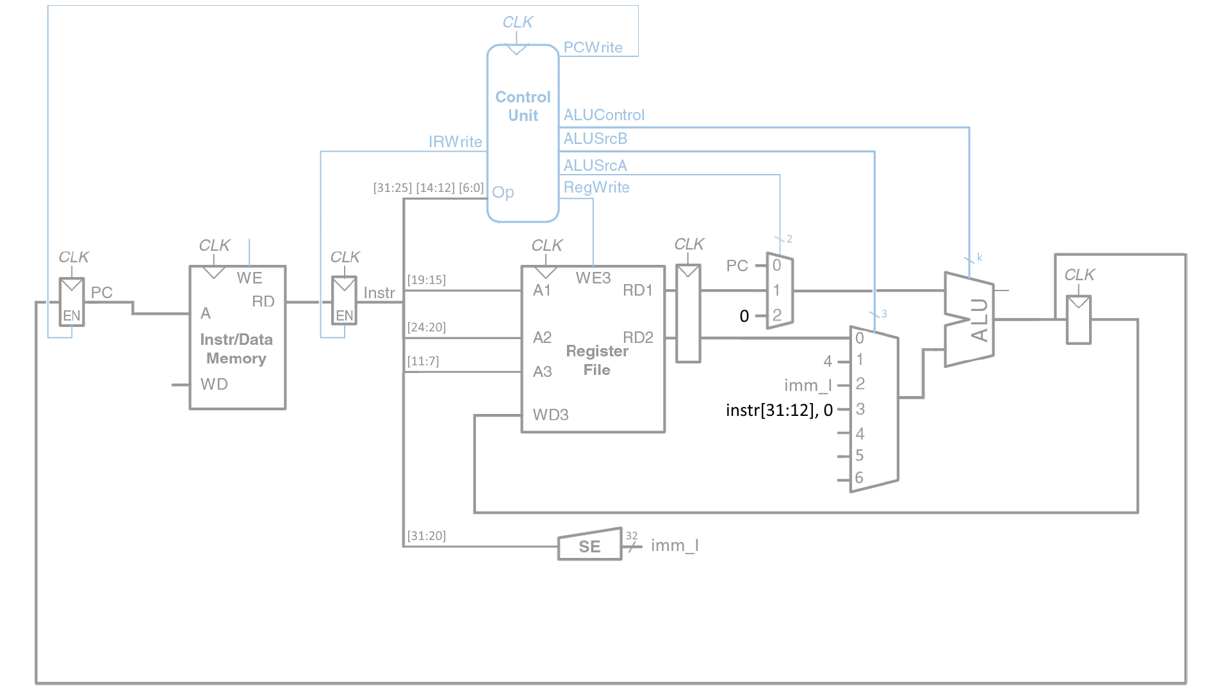
2
+
3
[1] ReadInstr / PC += 4
[2] DecodeInstr
[3] Execute

Slide 37
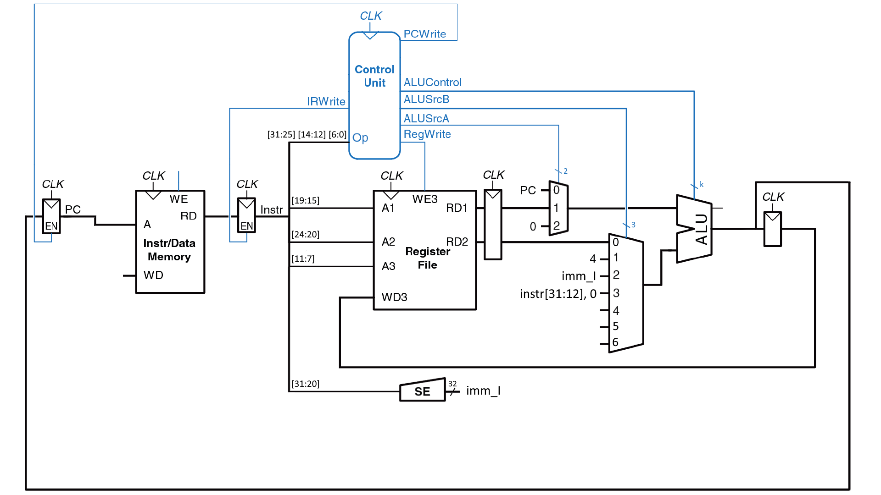
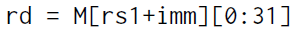
lw xN, offset(base)

Slide 38
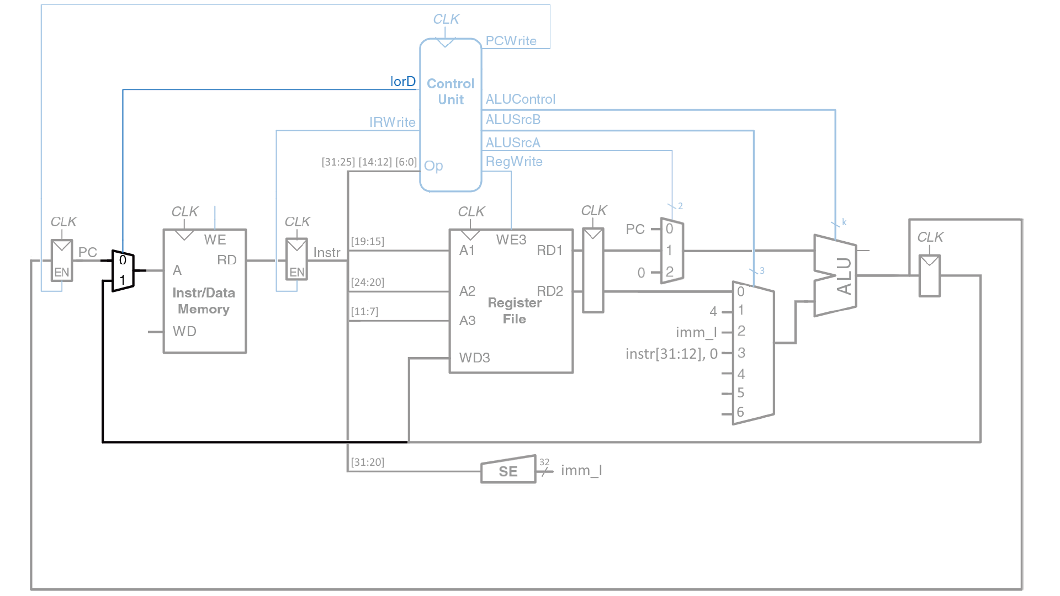
lw xN, offset(base)

Slide 39
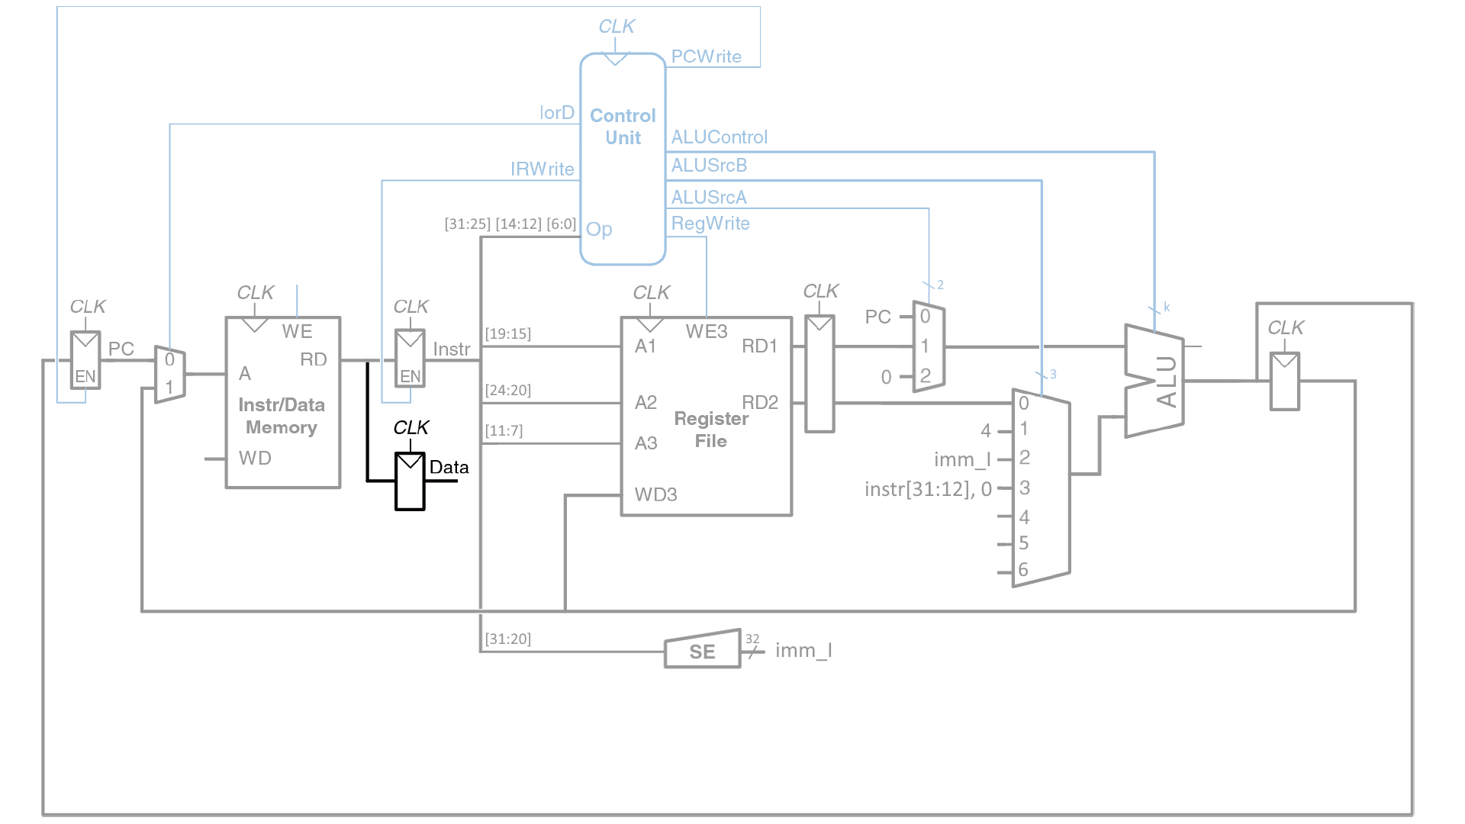
lw xN, offset(base)

Slide 40
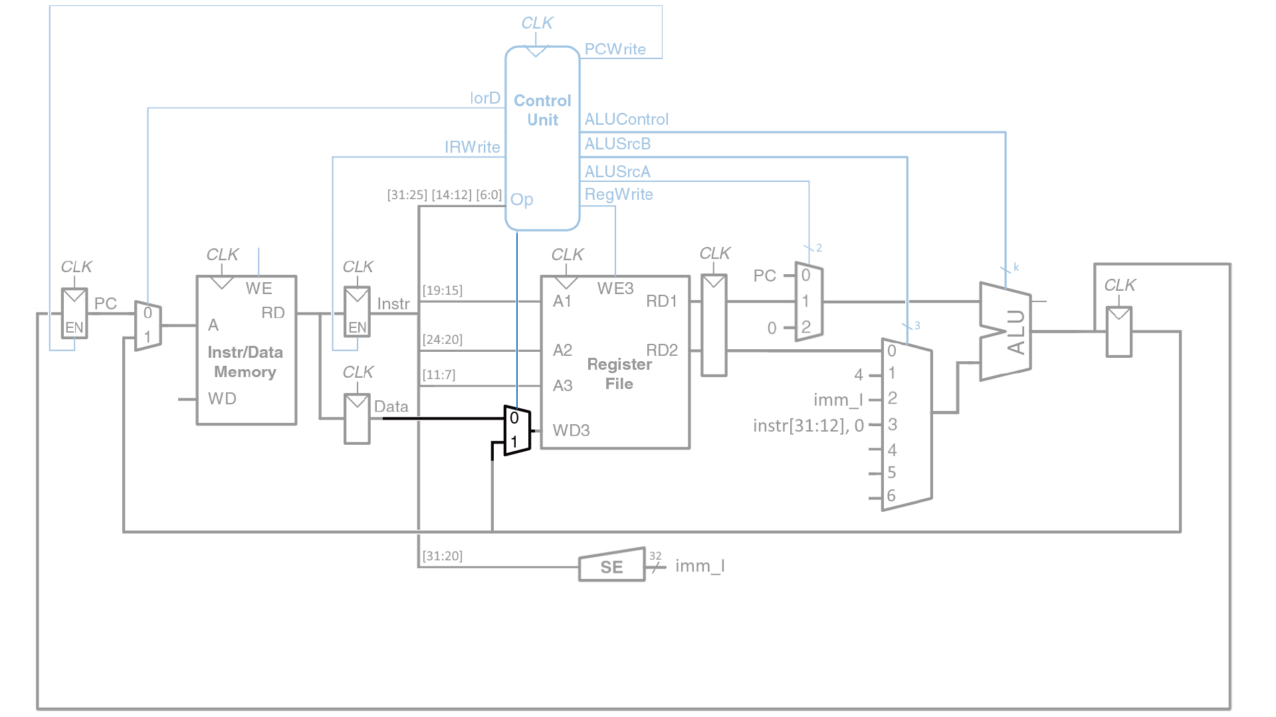
lw xN, offset(base)

Slide 41
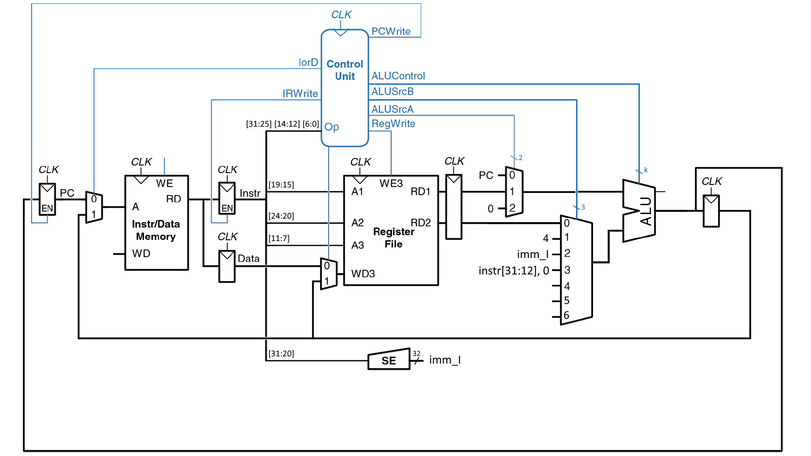
lw
1
0
+
1
0
0
1
[1] ReadInstr / PC = PC + 4

Slide 42
lw
0
0
0
[1] ReadInstr / PC = PC + 4
[2] DecodeInstr

Slide 43
lw
0
1
+
0
0
2
[1] ReadInstr / PC = PC + 4
[2] DecodeInstr
[3] Execute

Slide 44
lw
0
0
0
1
[1] ReadInstr / PC = PC + 4
[2] DecodeInstr
[3] Execute
[4] ReadMem

Slide 45
lw
0
0
0
1
[1] ReadInstr / PC = PC + 4
[2] DecodeInstr
[3] Execute
[4] ReadMem
[5] Write to RF

Slide 46
sw xN, offset(base)

Slide 47
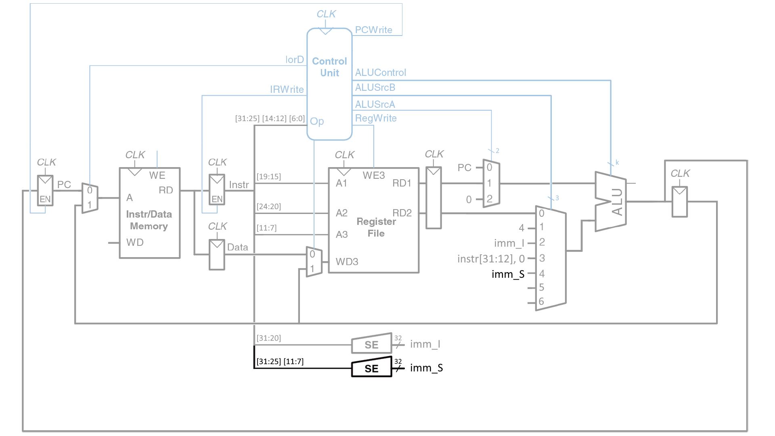
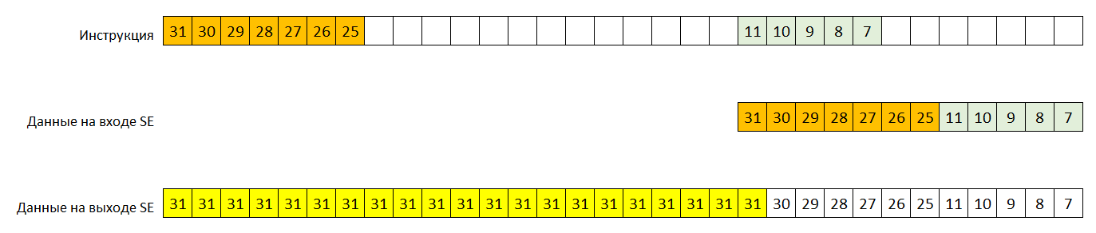
sw xN, offset(base)

Slide 48
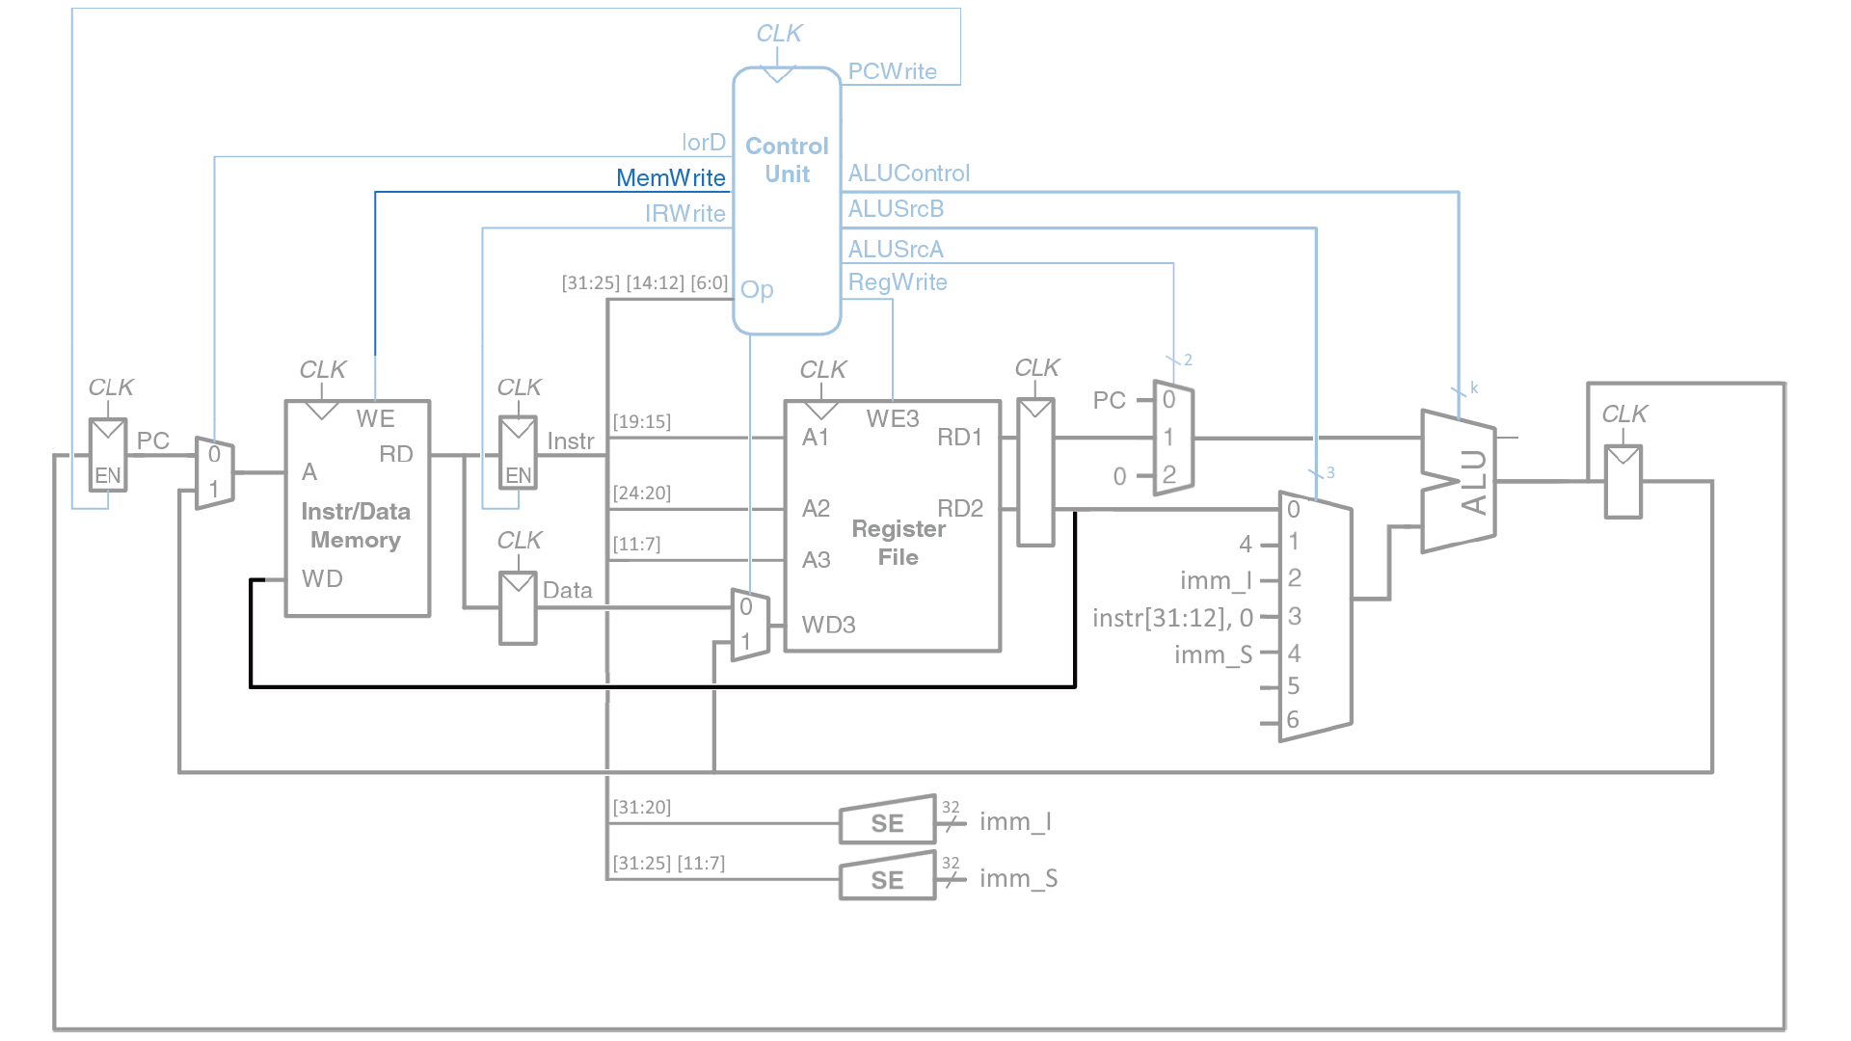
sw xN, offset(base)

Slide 49
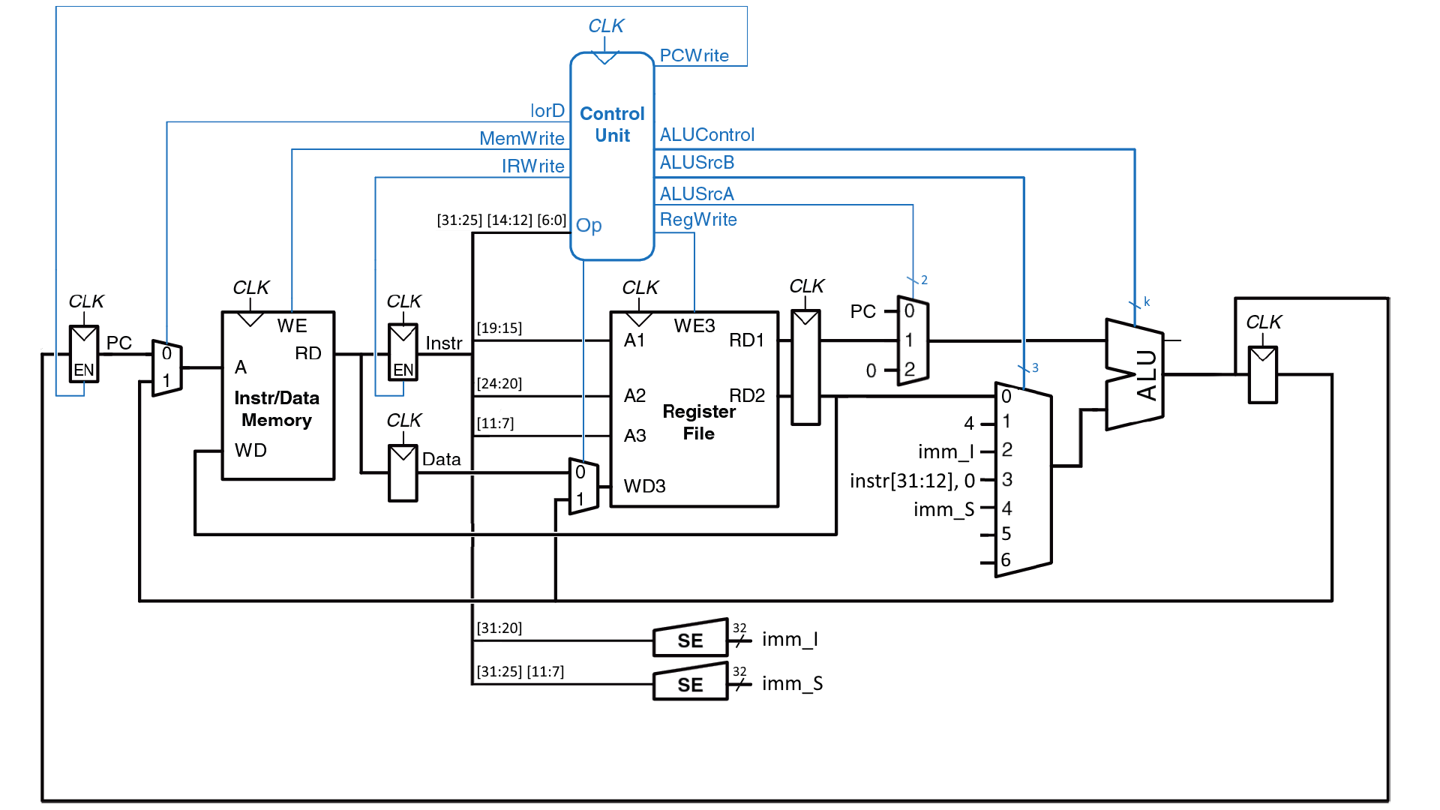
beq xN, xK, label

Slide 50
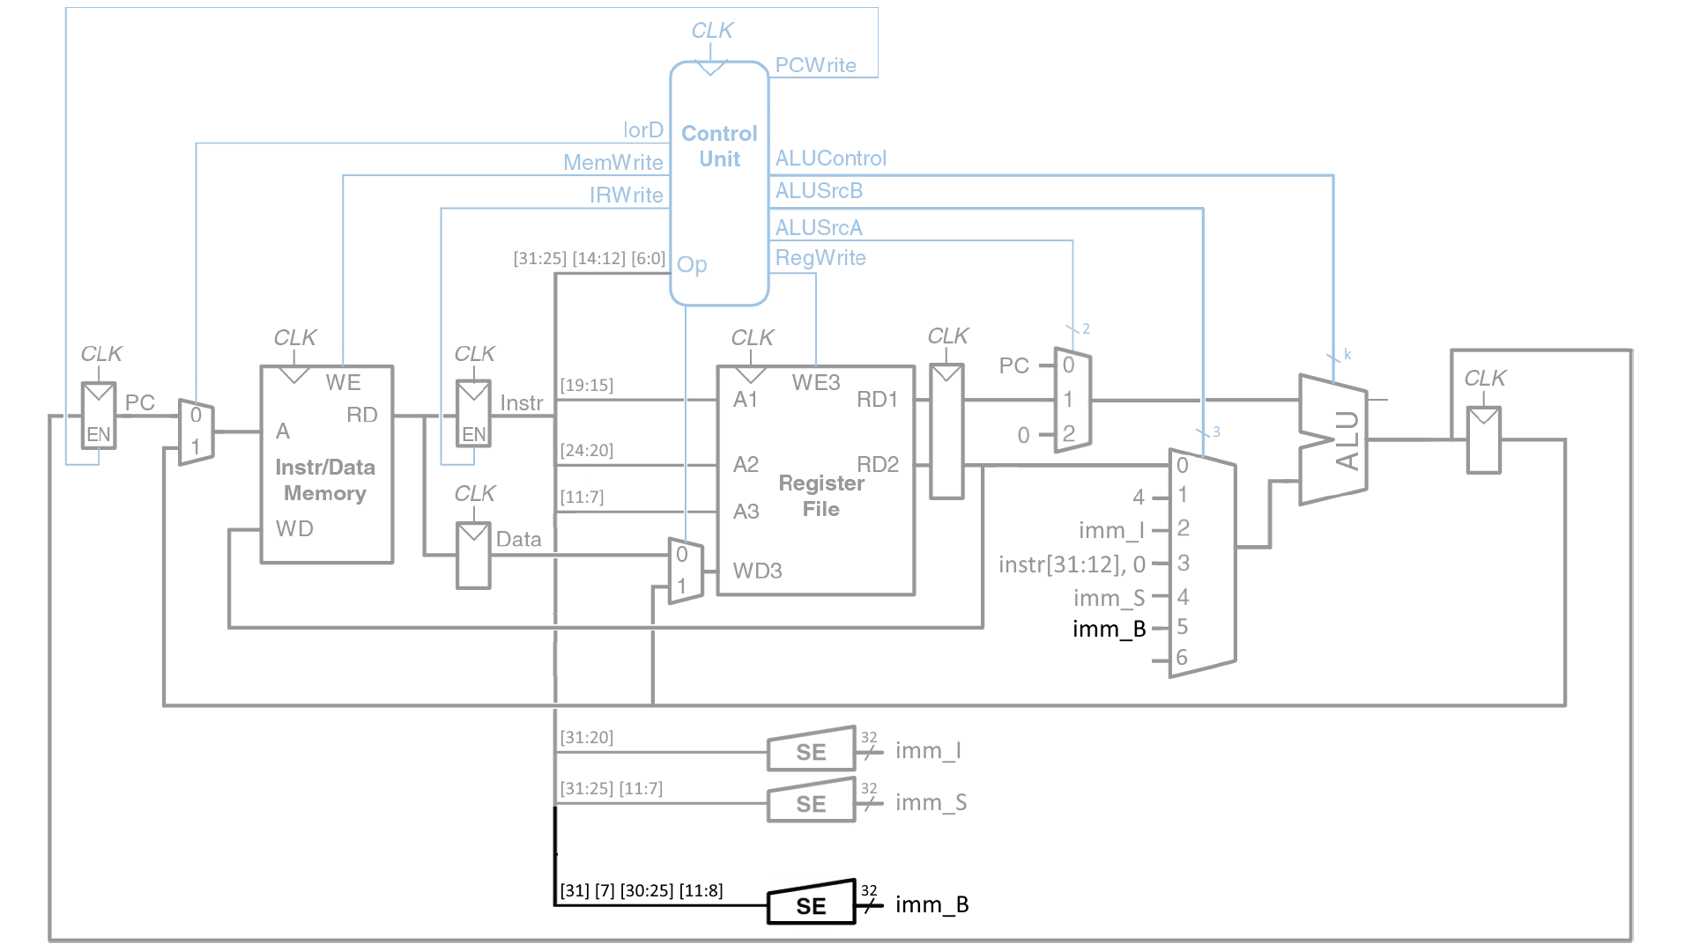
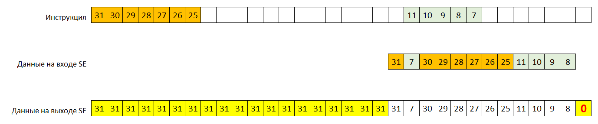
beq xN, xK, label

Slide 51
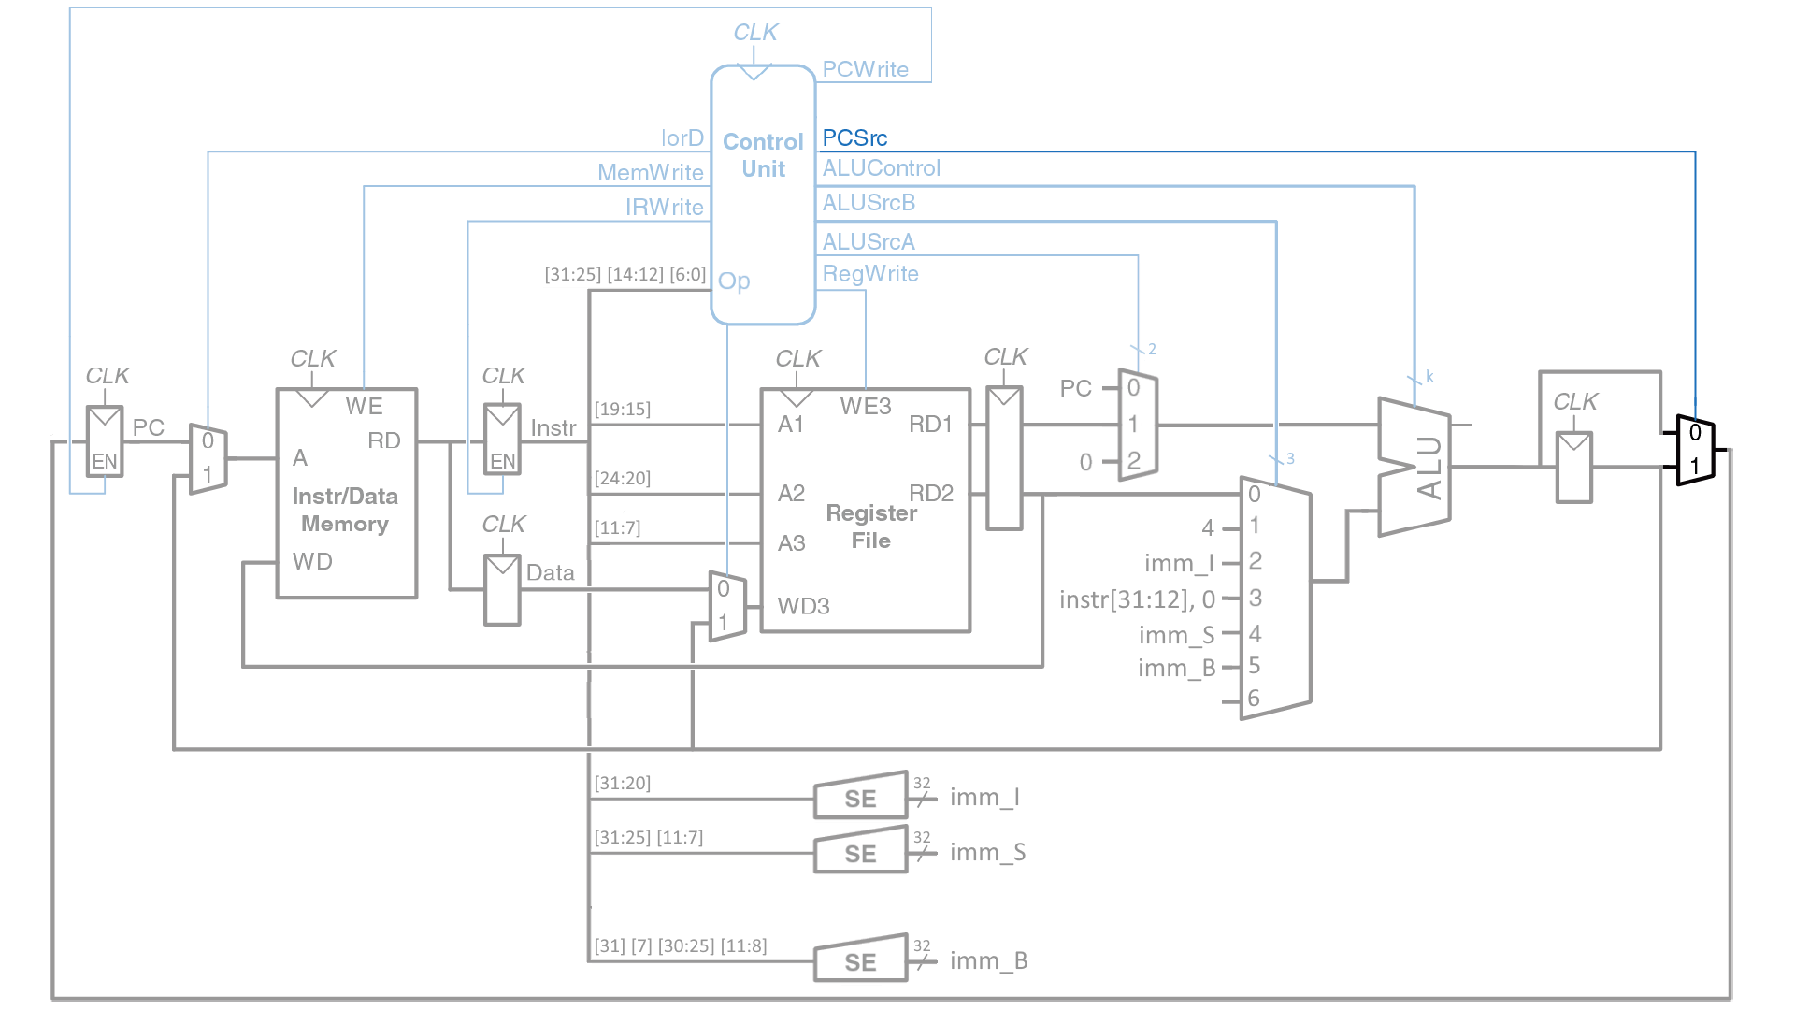
beq xN, xK, label

Slide 52
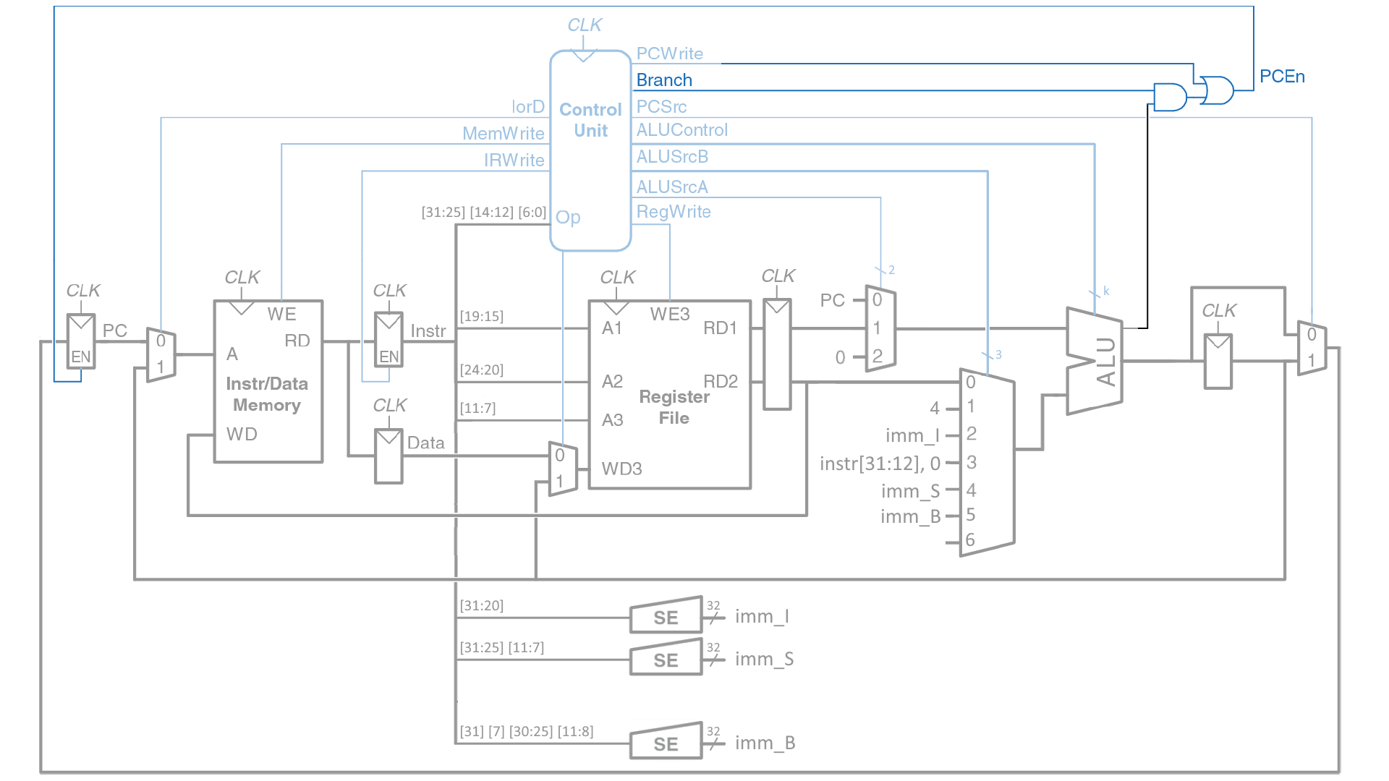

Slide 53
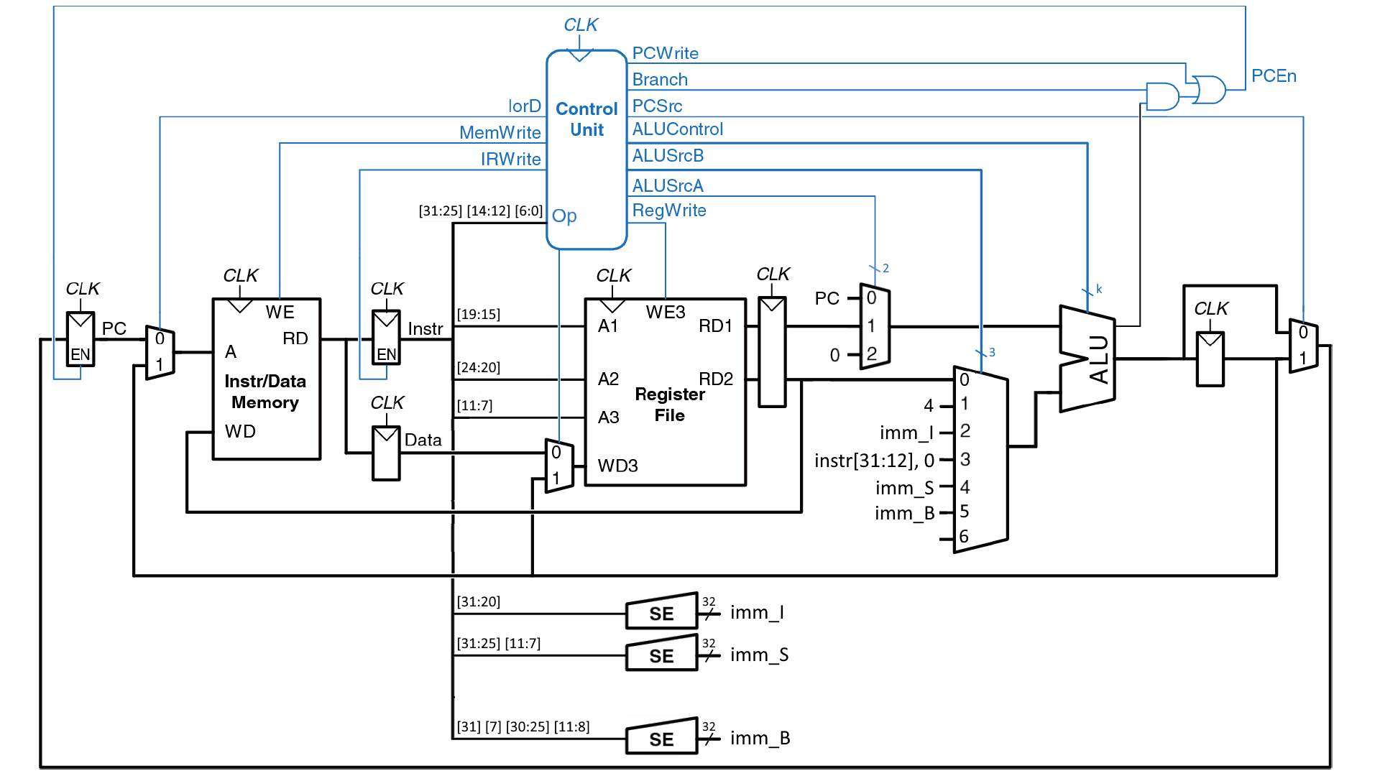
1
0
beq
0
+
1
0
0
0
1
[1] ReadInstr / PC = PC + 4

Slide 54
0
0
beq
0
+
0
0
5
[1] ReadInstr / PC = PC + 4
[2] DecodeInstr / tmp = PC + imm

Slide 55
0
1
beq
1
comp
0
0
1
0
[1] ReadInstr / PC = PC + 4
[2] DecodeInstr / tmp = PC + imm
[3] Compare / Branch

Slide 56

jal xN, label

Slide 57
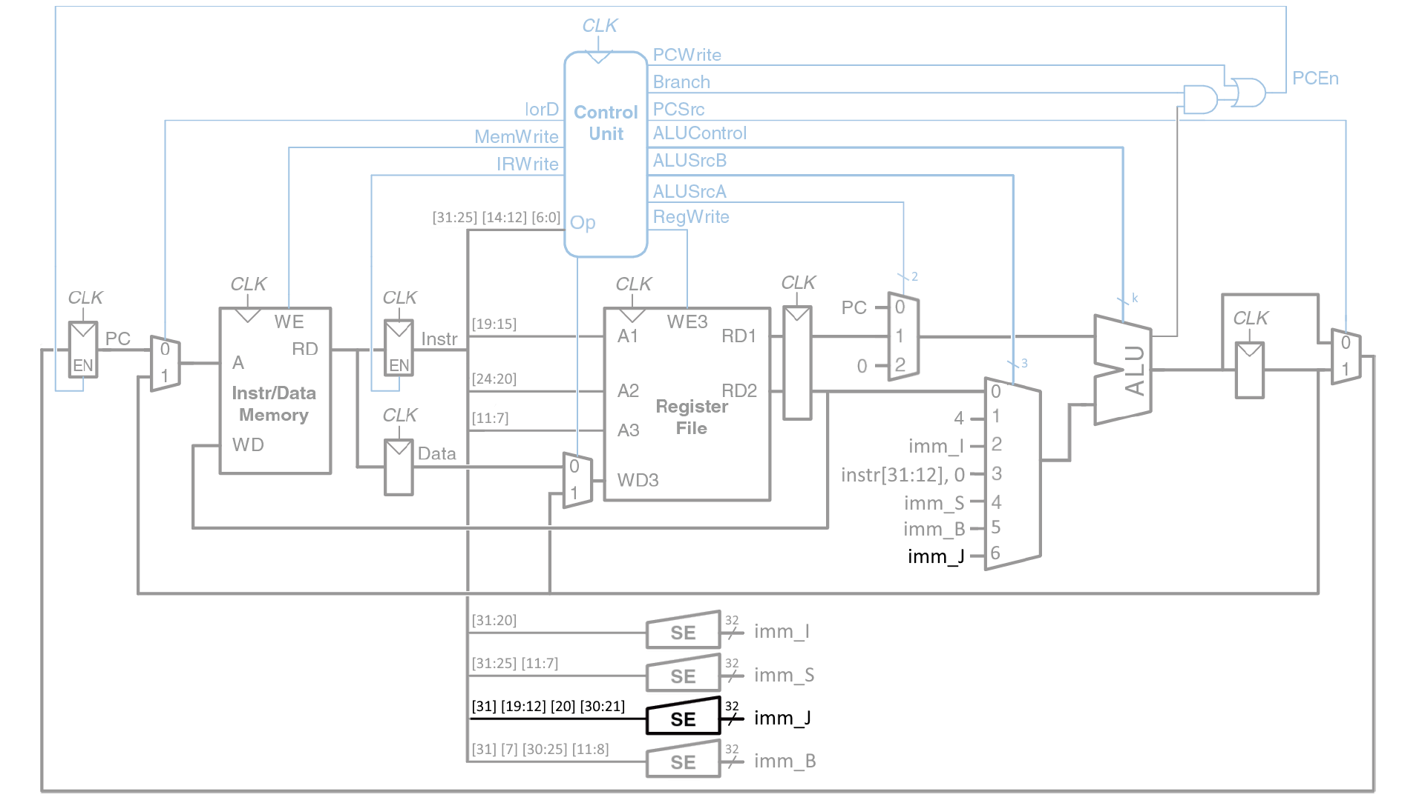
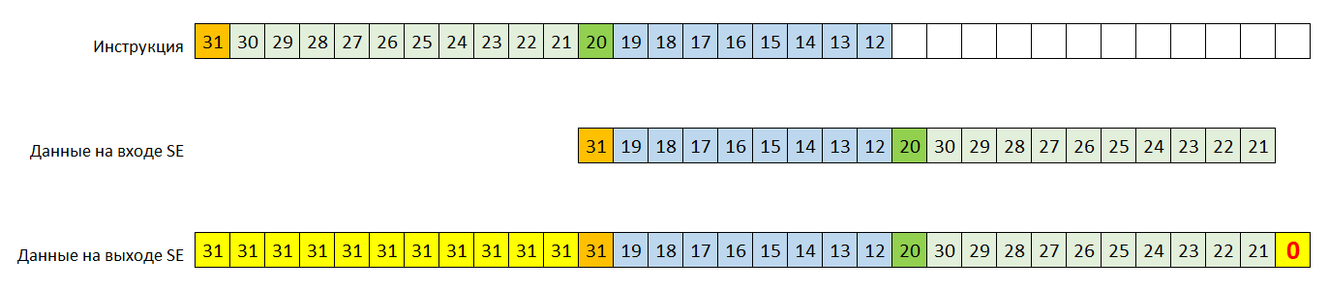
jal xN, label

Slide 58
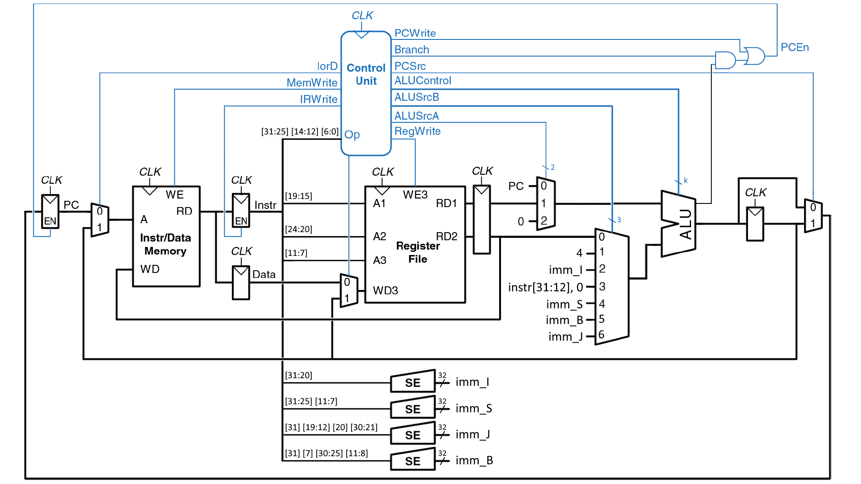

Slide 59
PCWrite
IRWrite
ALUSrcA = 0
ALUSrcB = 1
ALUControl +
ALUSrcA = 0
ALUSrcB = 5
ALUControl +
Branch
PCSrc
ALUSrcA = 0
ALUSrcB = 5
ALUControl
Op = beq
Op = lw
Op = add
ALUSrcA = 1
ALUSrcB = 0
ALUControl +
ALUSrcA = 1
ALUSrcB = 0
ALUControl
RFSrc
RegWrite
IorD
RegWrite

Slide 61
Обобщенная структура
Control Unit
U
Y
Блоки процессора
Память команд
Q

Slide 62
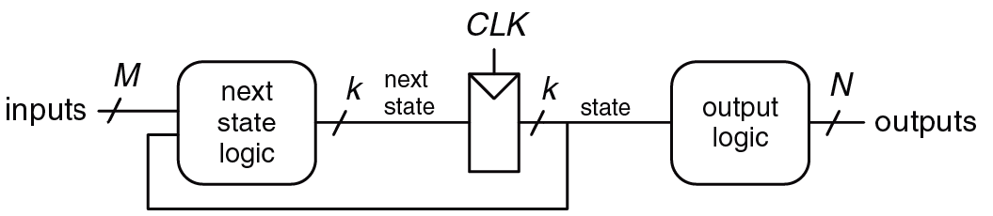
Конечный автомат

Slide 63
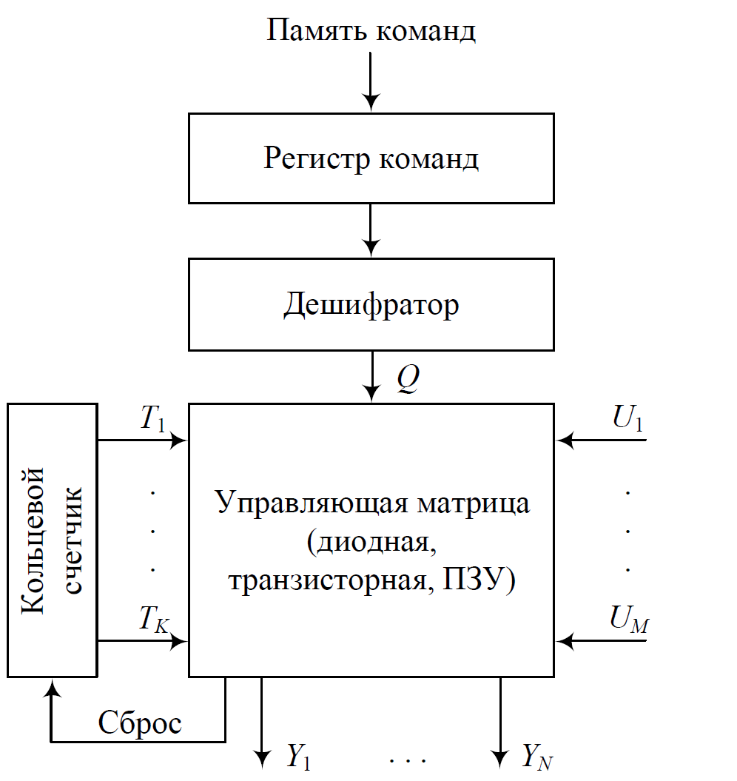
УУ с жесткой структурой

Slide 64
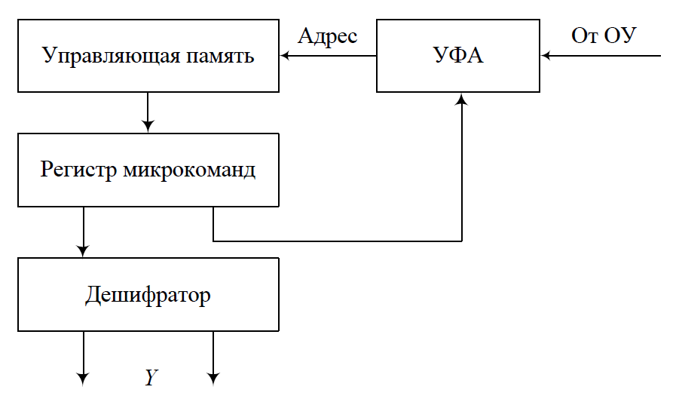
Устройство с микропрограммным управлением

Slide 65
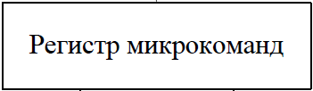
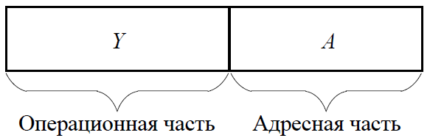
Устройство с микропрограммным управлением

Slide 66
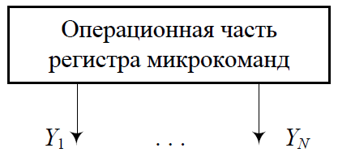
Горизонтальное микропрограммирование

Slide 67
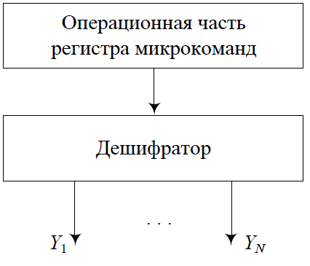
Вертикальное микропрограммирование

Slide 68
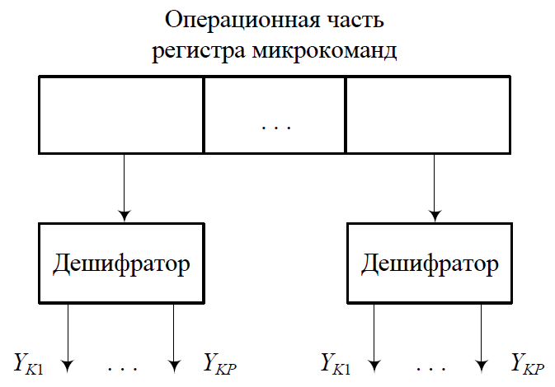
Квази-вертикальное микропрограммирование

Slide 69
Устройство с микропрограммным управлением

Slide 70
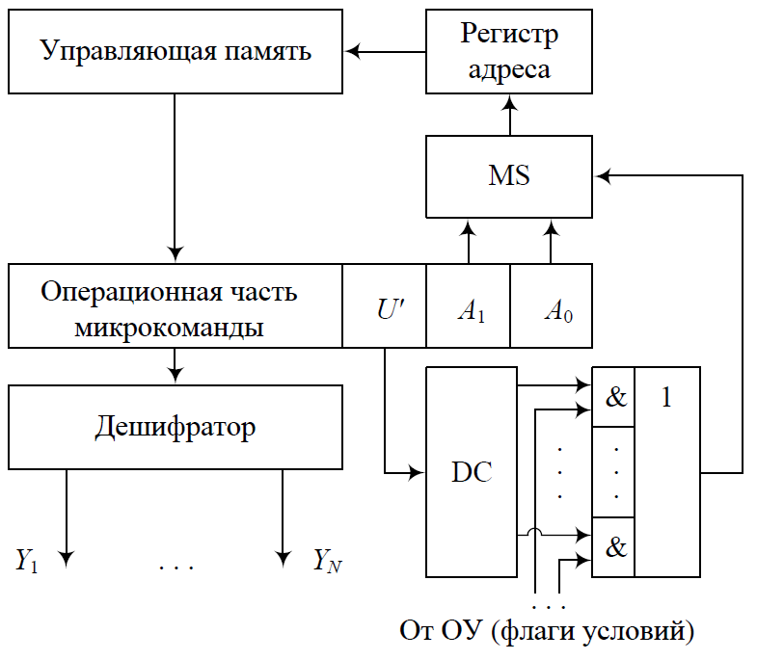
УМУ с принудительной адресацией

Slide 71
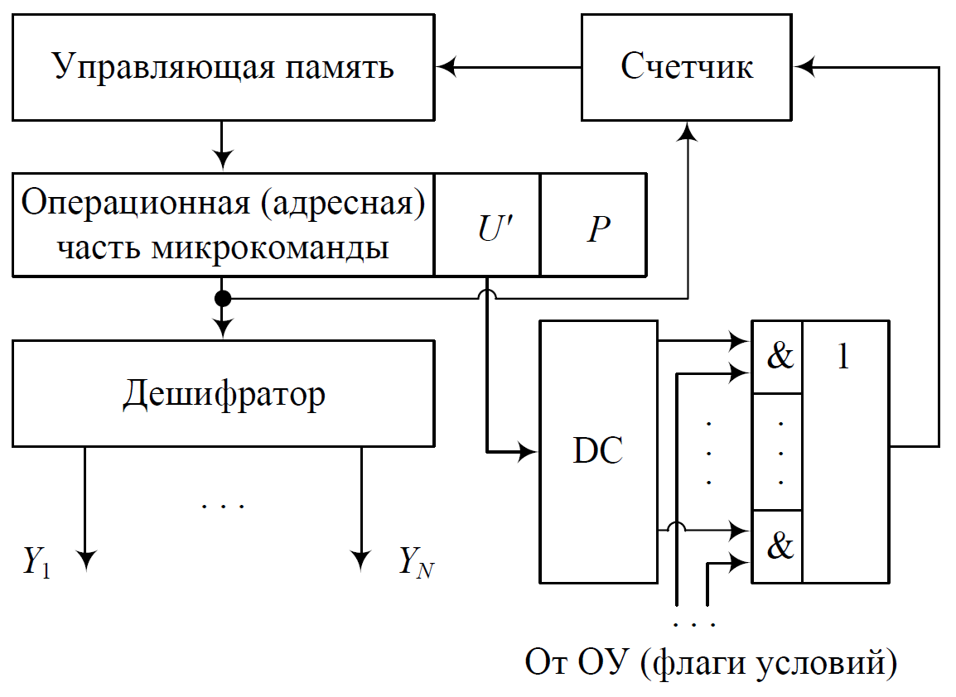
УМУ с естественной адресацией

Slide 73
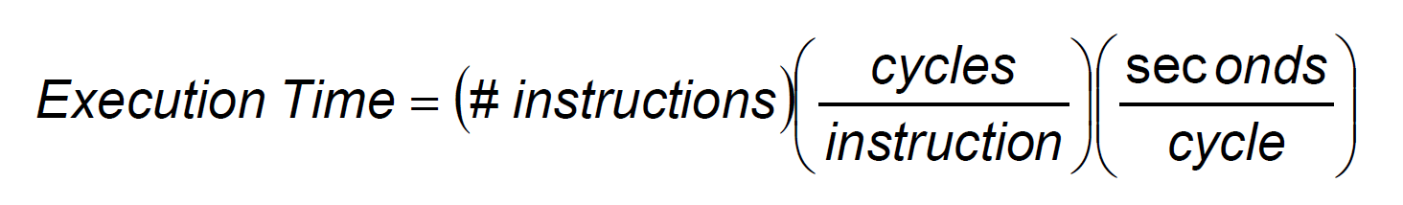
Оценка производительности
4.12

Slide 74
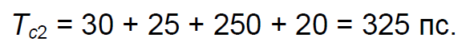
Оценка производительности
Однотактный
Многотактный

